Slide 1
JAVA语言程序设计
陈旭阳
北航继续教育学院

Slide 2
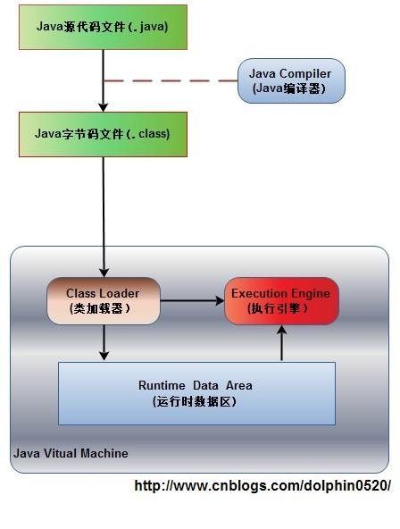
Java内存管理机制
编译
加载字节码
执行
管理运行时数据区

Slide 3
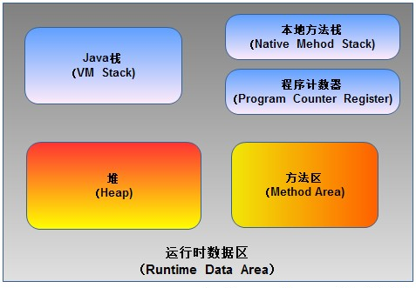
Java内存管理机制

Slide 4
堆栈存储管理
栈：由操作系统自动分配释放 ，存放函数的参数值，局部变量的值等。其操作方式类似于数据结构中的栈。
堆： 一般由程序员分配释放， 若程序员不释放，程序结束时可能由OS回收，分配方式倒是类似于链表。

Slide 5
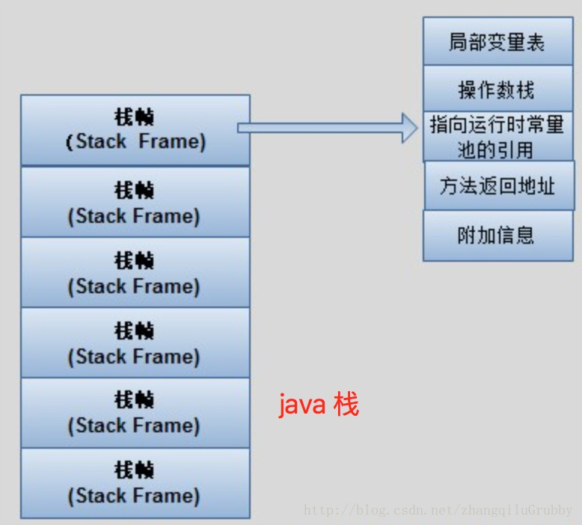
JVM栈
JVM栈：
JVM栈（Java Vitual Machine Stack)也称作java栈，JVM栈只对栈帧进行存储，压栈和出栈操作。Java栈是Java方法执行的内存模型。
栈帧 ：
方法调用时创建，方法调用完成销毁。局部变量表：存放了编译器可知的各种基本数据类型、对象引用。

Slide 6
堆区(heap)
用来存放对象和数组（特殊的对象）。
堆内存随着JVM启动而创建，由多个线程共享
对堆区的对象进行自动垃圾回收
堆内存剩余的内存不足以满足于对象创建，JVM会抛出OutOfMemoryError错误

Slide 7
方法区
各个线程共享的区域。在方法区中，存储了每个类的信息（包括类的名称、方法信息、字段信息）、静态变量、常量以及编译器编译后的代码等。
域信息 jvm必须在方法区中保存类型的所有域的相关信息以及域的声明顺序， 域的相关信息包括：域名 域类型 域修饰符等
运行时常量池
是每一个类或接口的常量池的运行时表示形式，在类和接口被加载到JVM后，对应的运行时常量池就被创建出来
在运行期间也可将新的常量放入运行时常量池中

Slide 8
本地方法栈
本地方法:使用非Java语言实现的方法，通常指C或者C++
本地方法栈也叫C栈，现在一般和JVM栈合二为一
JVM可以不支持本地方法执行，也就是可以没有这个区域
本地方法栈大小可以设置为固定值或者动态增加

Slide 9
程序计数器
用来记录当前正在执行的指令
程序计数器是线程私有，当一个新的线程创建时，程序计数器也会创建
如果当前正在执行的方法是本地方法，程序计数器的值为undefined。
不抛出OutOfMemoryError

Slide 10
类库
Java语言由一个标准类库支持，可以直接使用java.lang.*
位置：(jdk1.8.0_192\jre\lib\rt.jar\java\lang\）
类库由一组支持程序开发的类组成，一个编译器或开发环境是由一个类库为基础
类库也可以从第三方获得
类库通常由相关的类簇构成，通常称为Java API，也称为应用程序接口
Java的标准类库的类还被划分成包，每个类属于一个具体的包。

Slide 11
包
包(package)是相关类与接口的一个集合，它提供访问控制与命名空间管理。
其实就是文件夹
作用：对类进行分类管理
包的范围大于类，小于类库

Slide 12
包
Java平台中的类与接口都是根据功能以包组织的。
包机制的好处：
程序员容易确定包中的类是相关的，并根据所需的功能找到相应的类。
每个包都创建一个新的命名空间，因此不同包中的类名不会冲突。
同一个包中的类之间有比较宽松的访问控制

Slide 13
创建包
用package语句指定源文件中的类属于一个特定包：
package 包名
包定义语句在每个源程序中只能有一条， 即一个类只能属于一个包。
包定义语句必须在程序的第一行（之前可有空格及注释）。
包名用“.” 分隔。

Slide 14
包的定义及注意事项
定义包的格式
package 包名;
多级包用.分开即可
注意事项：
package语句必须是程序的第一条可执行的代码
package语句在一个java文件中只能有一个
如果没有package，默认表示无包名（默认包，和Main在同一文件夹可以被访问）

Slide 15
不同包下类之间的访问
定义两个类：Demo,Test。
Demo
求和方法(sum)
Test
测试方法(main)
Notes:
1:首先演示成功
2:在说多次创建对象，发现比较麻烦，由此引出import关键字。

Slide 16
import 语句
将package 引入源程序，格式：
import 包名.*；
import 包名. 类名；
import 语句必须在源程序之前，在package 声明之后。
[ package ….. ] //缺省是package .
[import …. ] //缺省是import java.lang.*
[类声明… ]
...

Slide 17
导包
导包概述
不同包下的类之间的访问，我们发现，每次使用不同包下的类的时候，都需要加包的全路径。比较麻烦。这个时候，java就提供了导包的功能。
导包格式
import 包名;
注意：
这种方式导入是到类的名称。
虽然可以最后写*，但是不建议。
package, import, class的顺序关系！！！

Slide 18
导包
import 声明
每当编写完一个java程序，java.lang包中的类将自动成为可用类
但要是有其他包中的类，就需要完整的声明相应类的引用
import java.util.Scanner;
或 import java.util.*;

Slide 19
常用的包
Java.io: 实现各种输入和输出操作
Java.lang:实现一些通用功能，自动包含于java中
Java.math: 数学计算
Java.util:一般实用的功能（数组、日期、scanner）
Javax.swing:扩展图形用户界面

Slide 20
常用的包
Java.applet : 创建通过web传送的小程序
Java.beans: 定义软件组件
Java.awt: 绘图和建立图形用户界面的工具
Java.net: 实现网络间通讯
Java.security：执行安全限制
Java.sql:与数据库交互

Slide 21
带包的类的编译和运行
手动式
a:javac编译当前类文件。
b:手动建立包对应的文件夹。
c:把a步骤的class文件放到b步骤的最终文件夹下。
d:通过java命令执行。注意了：需要带包名称的执行
java cn.itcast.HelloWorld
自动式
a:javac编译的时候带上-d即可
javac -d . HelloWorld.java
b:通过java命令执行。和手动式一样

Slide 22
包名与包中类的存储位置
包分隔符相当于目录分隔符，包存储的路径由包根路径加上包名指明的路径组成。
包的根路径由CLASSPATH环境变量指出。
%CLASSPATH%\abc\ financeDept

Slide 23
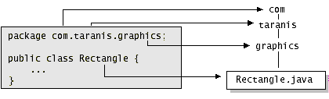
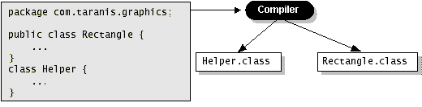
源文件(.java)与类文件(.class)的管理
源文件可以按照包名指明的路径放置。如
类文件也应该放在反映包名的一系列目录下。

Slide 24
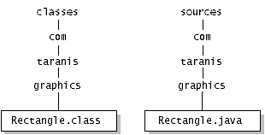
源文件(.java)与类文件(.class)的管理
一般将源文件与类文件分别存放，可采用如下方式：
示例

Slide 25
OO三大特征

Slide 26
OO三大特性
面向对象程序语言三个关键特点：
封装 ( Encapsulation )
继承 ( Inheritance )
多态 ( Polymorphism )

Slide 27
封装

Slide 28
封装
驱动之一：数据隐藏：使用private定义的成员变量，只能在成员方法中使用，其它方法中禁止使用。
优点： 保证对象中数据的一致性。
什么是封装？
即隐藏对象的属性和实现细节，仅对外公开接口，控制在程序中属性的读和修改的访问级别
基本数据和对数据进行的操作方法的结合
优点：
隐藏类中具体实现的细节。
强迫程序员使用统一的接口访问数据。
使代码可维护性好。

Slide 29
封装
对象同时具有属性和方法两项特性
对象的属性和方法通常被封装在一起，共同体现事物的特性， 二者相辅相承，不能分割

Slide 30
高级访问控制
成员变量和方法有4种访问级别：
public, protected, default(package), private ;
类有两种访问级别：public 或default。

Slide 31
高级访问控制
修饰符的作用范围：
 | public | protected | 默认 | private
同一类中 | √ | √ | √ | √
同一包子类,其他类 | √ | √ | √
不同包 子类 | √ | √
不同包 其他类 | √

Slide 32
高级访问控制
class Alpha
{
private int iamprivate;
boolean isEqualTo(Alpha anotherAlpha)
{
if (this.iamprivate == anotherAlpha.iamprivate) return true;
else
return false;
}
}
注意：访问控制应用于class层次，而不是对象层次。

Slide 33
举例
Class Date
{
private int day, month, year;
void setDate( int a, int b, int c)
{
day = a;
month = b;
year = c ;
}
}
…
Date d1;
d1 = new Date( );
d1.setDate(27,4,2019);
...

Slide 34
重载(Overloading)
含义：在同一个类中一个方法名被用来定义多个
方法。
class Screen {
public void print( int i){ … }
public void print( float i){ … }
public void print( String str ){ … }
}

Slide 35
重载(Overloading)
被重载的方法必须改变参数列表(参数个数或类型不一样)；
被重载的方法可以改变返回类型；
被重载的方法可以改变访问修饰符；
被重载的方法可以声明新的或更广的检查异常；
方法能够在同一个类中或者在一个子类中被重载。
无法以返回值类型作为重载函数的区分标准。

Slide 36
重载的构造方法
class Employee
{
private String name;
private int salary;
public Employee(String n, int s)
{
name = n ;
salary = s;
}
public Employee( String n)
{
this(n,0);
}
public Employee( )
{
this(“Unknown”);
}
}
在一个构造方法中可以利用另一个构造方法。

Slide 37
Class TestOverLoad {
int max(int a, int b) {
System.out.println("调用的int max(int a, int b)方法");
return a > b ? a : b;
}
int max(short a, short b) {
System.out.println("调用的int max(short a, short b)方法");
return a > b ? a : b;
} }
public static void main(String[] args) {
TestOverLoad t= new TestOverLoad();
t.max(3,4); //这里调用的是max(int a , int b)这个方法
short a = 3;
short b = 4;
t.max(a, b); //这里调用的是max(short a , short b)这个方法。
}

Slide 38
多态

Slide 39
多态
比如按下 F1 键这个动作：
如果当前在 Chrome 界面下弹出的就是 Chrome 的帮助文档；
如果当前在 Word 下弹出的就是 Word 帮助；
在 Windows 下弹出的就是 Windows 帮助和支持。
同一个事件发生在不同的对象上会产生不同的结果。
多态含义：
An object has only one form, while a variable is polymorphism, since it can refer to objects of different forms，polymorphism is the ability to have many different forms.
一个对象只有一种形式，而一个变量是多态性，因为它可以引用不同形式的对象;多态性是具有多种不同形式的能力。

Slide 40
多态
多态存在的三个必要条件
继承
重写
父类引用指向子类对象

Slide 41
继承
Notes:
1:通过学生类和老师类中都有相同的成员变量和成员方法来说明代码的重复度很高，
而且，可能还有许多类似的类，比如：工人类，军人类等。
这样写代码的代码量非常大，而且将来维护起来就比较麻烦。
所以，我们就思考：能不能把相同的成员定义到同一个类中，让这个多个类和这个类产生一个关系，
这多个类就具备了这个独立的类的成员。该有多好呢?请问可以吗?当然可以了，这就是Java中提供的继承技术。
2:改进代码，把相同的成员抽取到一个类中，名字好起。
但是，多个类如何和这个类产生一个关系呢?
引出继承格式。
3:顺便说一下，这一个类的叫法(父类，基类，超类)。这多个类的叫法(子类,派生类)。

Slide 42
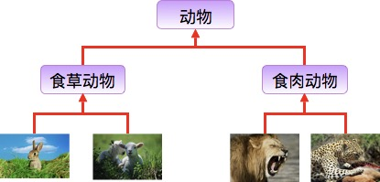
继承

Slide 43
继承概述
继承概述
多个类中存在相同属性和行为时，将这些内容抽取到单独一个类中，那么多个类无需再定义这些属性和行为，只要继承那个类即可。
通过extends关键字可以实现类与类的继承
class 子类名 extends 父类名 {}
单独的这个类称为父类，基类或者超类；这多个类可以称为子类或者派生类。
有了继承以后，我们定义一个类的时候，可以在一个已经存在的类的基础上，还可以定义自己的新成员。
Notes:
1:通过学生类和老师类中都有相同的成员变量和成员方法来说明代码的重复度很高，
而且，可能还有许多类似的类，比如：工人类，军人类等。
这样写代码的代码量非常大，而且将来维护起来就比较麻烦。
所以，我们就思考：能不能把相同的成员定义到同一个类中，让这个多个类和这个类产生一个关系，
这多个类就具备了这个独立的类的成员。该有多好呢?请问可以吗?当然可以了，这就是Java中提供的继承技术。
2:改进代码，把相同的成员抽取到一个类中，名字好起。
但是，多个类如何和这个类产生一个关系呢?
引出继承格式。
3:顺便说一下，这一个类的叫法(父类，基类，超类)。这多个类的叫法(子类,派生类)。

Slide 44
子类
子类表示类之间一种“属于”( is a )关系。
例：public class Employee {
String name ;
Date hireDate ;
Date dateofBirth ;
String jobTitle ;
int grade ;
…
}
public class Manager {
String name ;
Date hireDate ;
Date dateofBirth ;
String jobTitle ;
int grade ;
String department ;
Employee [ ] subordinates;
…
}

Slide 45
Extends 保留字
Java中用 extends 关键字定义子类。
public class Employee {
String name ;
Date hireDate ;
Date dateofBirth ;
String jobTitle ;
int grade ;
…
}
public class Manager extends Employee {
String department ;
Employee [ ] subordinates;
}
子类是从已有的类创建新类的一种方法。

Slide 46
子类
子类继承父类的属性、功能（方法），子类中只需声明特有的东西。
带private 修饰符的属性、方法是不能被继承的。
构造方法不能被继承。
在方法中调用构造方法用this()。
调用父类的构造方法用super()。
-- super 指向该关键字所在类的父类。

Slide 47
继承的好处
提高了代码的复用性
多个类相同的成员可以放到同一个类中
提高了代码的维护性
如果功能的代码需要修改，修改一处即可
让类与类之间产生了关系，是多态的前提
继承的一个弊端：类的耦合性很强
Notes:
1:设计原则：高内聚低耦合。
简单的理解：
内聚就是自己完成某件事情的能力。
耦合就是类与类之间的关系。
我们在设计的时候原则是：自己能完成的就不麻烦别人，这样将来别人产生了修改，就对我的影响较小。
由此可见：在开发中使用继承其实是在使用一把双刃剑。今天我们还是以继承的好处来使用，因为继承还有很多其他的特性。

Slide 48
Java中继承的特点
Java只支持单继承，不支持多继承。
一个类只能有一个父类，不可以有多个父类。
class SubDemo extends Demo{} //ok
class SubDemo extends Demo1,Demo2...//error
Java支持多层继承(继承体系)
class A{}
class B extends A{}
class C extends B{}
Notes:
1:通过子类，同时继承父亲类，目前来演示发现不可以。
2:通过子类，继承父亲，父亲继承爷爷演示。

Slide 49
super关键字
super的用法和this很像
this代表本类对应的引用。
super代表父类存储空间的标识(可以理解为父类引用)
用法(this和super均可如下使用)
访问成员变量
this.成员变量 super.成员变量
访问构造方法(子父类的构造方法问题讲)
this(…) super(…)
访问成员方法(子父类的成员方法问题讲)
this.成员方法() super.成员方法()
Notes:
1:看程序写结果
class Test
{
private static int x = 10;
public void show(int x)
{
x++;
System.out.println(x);
}
public static void main(String[] args)
{
int x = 20;
Test t = new Test();
t.show(x);
}
}

Slide 50
Java中继承的注意事项
子类只能继承父类所有非私有的成员(成员方法和成员变量)
其实这也体现了继承的另一个弊端：打破了封装性
子类不能继承父类的构造方法，但是可以通过super关键字去访问父类构造方法。
不要为了部分功能而去继承
在什么时候使用继承呢?
继承中类之间体现的是：”is a”的关系。
Notes:
1:在父类中定义私有方法，然后来一个子类，然后在测试类创建子类对象调用发现使用不了。
其实通过父类也使用不了，不过，在父类中是可以使用的。
2:我们发现两个类有部分代码相同，我们就让这两个类产生一个继承关系，这是不对的，代码演示。
3:我们要想知道什么时候使用继承，就必须知道继承间类的关系：
举例：水果和苹果，苹果是一种水果。
学生和人，学生是人的一种。

Slide 51
多态
多态存在的三个必要条件
继承
重写
父类引用指向子类对象

Slide 52
父类引用指向子类对象

Slide 53
父类引用指向子类对象
Java允许父类对象的变量作为子类对象的变量使用。但通过该变量(如e)只能访问父类的方法，子类特有的部分被隐藏。
如：Employee e = new Manager( );

Slide 54
“Instanceof”及类型强制转换
Instanceof 测试对象类型
Empolyee a = new Manager();
则 a instanceof Manager 为true;
类型转换
父类弱、子类强，指向父类的引用不能直接按子类引用，
必须要强制类型转换后才能作为子类的引用使用。 例：
public void method( Employee e)
{
if (e instanceof Manager)
{
manager m = (manager) e ;
m.department = “…”;
…
}
}

Slide 55
多态
多态存在的三个必要条件
继承
重写
父类引用指向子类对象

Slide 56
重写
Notes:
1:通过学生类和老师类中都有相同的成员变量和成员方法来说明代码的重复度很高，
而且，可能还有许多类似的类，比如：工人类，军人类等。
这样写代码的代码量非常大，而且将来维护起来就比较麻烦。
所以，我们就思考：能不能把相同的成员定义到同一个类中，让这个多个类和这个类产生一个关系，
这多个类就具备了这个独立的类的成员。该有多好呢?请问可以吗?当然可以了，这就是Java中提供的继承技术。
2:改进代码，把相同的成员抽取到一个类中，名字好起。
但是，多个类如何和这个类产生一个关系呢?
引出继承格式。
3:顺便说一下，这一个类的叫法(父类，基类，超类)。这多个类的叫法(子类,派生类)。

Slide 57
方法重写
重写是子类对父类的允许访问的方法的实现过程进行重新编写, 返回值和参数列表（包括顺序及个数还有类型）都不能改变。
外壳不变，核心重写！
子类可以根据需要，定义特定于自己的行为。 也就是说子类能够根据需要实现父类的方法。
Notes:
1:在父类中定义私有方法，然后来一个子类，然后在测试类创建子类对象调用发现使用不了。
其实通过父类也使用不了，不过，在父类中是可以使用的。
2:我们发现两个类有部分代码相同，我们就让这两个类产生一个继承关系，这是不对的，代码演示。
3:我们要想知道什么时候使用继承，就必须知道继承间类的关系：
举例：水果和苹果，苹果是一种水果。
学生和人，学生是人的一种。

Slide 58
方法重写
class Animal{
public void move(){
System.out.println(“animal can move");
}
}
class Dog extends Animal{
public void move(){
System.out.println(“dog can run");
}
}
public class TestDog{
public static void main(String args[]){
Animal a = new Animal(); // Animal 对象
Animal b = new Dog(); // Dog 对象
a.move();// 执行 Animal 类的方法
b.move();//执行 Dog 类的方法
}
}
运行结果如下：
animal can move
dog can run
Notes:
1:在父类中定义私有方法，然后来一个子类，然后在测试类创建子类对象调用发现使用不了。
其实通过父类也使用不了，不过，在父类中是可以使用的。
2:我们发现两个类有部分代码相同，我们就让这两个类产生一个继承关系，这是不对的，代码演示。
3:我们要想知道什么时候使用继承，就必须知道继承间类的关系：
举例：水果和苹果，苹果是一种水果。
学生和人，学生是人的一种。

Slide 59
方法重写
重写方法不能抛出新的检查异常或者比被重写方法申明更加宽泛的异常。
例如： 父类的一个方法申明了一个检查异常 IOException，但是在重写这个方法的时候不能抛出 Exception 异常，因为 Exception 是 IOException 的父类，只能抛出 IOException 的子类异常。
在面向对象原则里，重写意味着可以重写任何现有方法

Slide 60
public class Foo {
public void method1() {
System.out.println("foo 1");
}
public void method2() {
System.out.println("foo 2");
}
public String toString() {
return "foo";
}
}
public class Bar extends Foo {
public void method2() {
System.out.println("bar 2");
}
}
public class Baz extends Foo {
public void method1() {
System.out.println("baz 1");
}
public String toString() {
return "baz";
}
}
public class Mumble extends Baz {
public void method2() {
System.out.println("mumble 2");
}
}
Foo[] pity = {new Baz(), new Bar(), new Mumble(), new Foo()};
for (int i = 0; i < pity.length; i++) {
System.out.println(pity[i]);
pity[i].method1();
pity[i].method2();
System.out.println();
}
用5分钟时间给出执行结果，注意先梳理类的层次关系和方法调用

Slide 61
重写方法执行分析表
method | Foo | Bar | Baz | Mumble
method1
method2
toString

Slide 62
重写方法执行分析表
method | Foo | Bar | Baz | Mumble
method1 | foo 1 |  | baz 1
method2 | foo 2 | bar 2 |  | mumble 2
toString | foo |  | baz

Slide 63
重写方法执行分析表
method | Foo | Bar | Baz | Mumble
method1 | foo 1 | foo 1 | baz 1 | baz 1
method2 | foo 2 | bar 2 | foo 2 | mumble 2
toString | foo | foo | baz | baz

Slide 64
更复杂的例子
一个方法会调用另外一个方法，且混杂着方法的重写
public class Ham {
public void a() {
System.out.print("Ham a ");
b();
}
public void b() {
System.out.print("Ham b ");
}
public String toString() {
return "Ham";
}
}
public class Lamb extends Ham {
public void b() {
System.out.print("Lamb b ");
}
}
public class Yam extends Lamb {
public void a() {
System.out.print("Yam a ");
super.a();
}
public String toString() {
return "Yam";
}
}
public class Spam extends Yam {
public void b() {
System.out.print("Spam b");
}
}
Ham[] food = {new Lamb(), new Ham(), new Spam(), new Yam()};
for (int i = 0; i < food.length; i++) {
System.out.println(food[i]);
food[i].a();
System.out.println();
food[i].b();
System.out.println();
System.out.println();
}

Slide 65
更复杂的例子
Lamb继承了Ham的方法a，a调用 b，但是Lamb重写了方法 b...
public class Ham {
public void a() {
System.out.print("Ham a ");
b();
}
public void b() {
System.out.print("Ham b ");
}
public String toString() {
return "Ham";
}
}
public class Lamb extends Ham {
public void b() {
System.out.print("Lamb b ");
}
}

Slide 66
方法重写的规则
必须返回与原来方法完全相同的返回值。
方法的访问权限不能缩小。
不能抛出新的异常。

Slide 67
调用父类的构造方法
初始化对象是很结构化的。
在对对象初始化时，分三步：
分配空间，并初始化为“0”值。
按继承关系从顶向下显式初始化。
按继承关系从顶向下调用构造方法。

Slide 68
调用父类构造方法
缺省是不带参数的构造方法。
如果需要调用特殊的父类构造方法，则需在子类构造方法中第一行通过super( … )调用。
class Employee
{ ...
public Employee( String n)
{
name=n;
}
}
class Manager
{
public Manager( String s,String d)
{
super(s);
...
}
}

Slide 69
继承中成员变量的关系
在子类方法中访问一个变量
首先在子类局部范围找
然后在子类成员范围找
最后在父类成员范围找(肯定不能访问到父类局部范围)
如果还是没有就报错。(不考虑父亲的父亲…)
Notes:
1:在父类中定义一个成员变量
2:在子类中定义一个成员变量和父类中成员变量名称不同，然后再在子类中定义一个方法去访问变量，发现变量名不同，访问非常简单
3:在子类中再定义一个成员变量，和父类中的成员变量名称一致，然后继续访问。发现访问的是子类的成员变量。
4:如果我要访问父类的成员变量该怎么办呢?通过回想this来引入super关键字

Slide 70
继承中构造方法的关系
子类中所有的构造方法默认都会访问父类中空参数的构造方法
因为子类会继承父类中的数据，可能还会使用父类的数据。所以，子类初始化之前，一定要先完成父类数据的初始化。
每一个构造方法的第一条语句默认都是：super()
Notes:
1:类中所有的构造方法默认都会访问父类中空参数的构造方法。通过案例演示
2:为什么会这个样子呢?
因为子类会继承父类中的数据，可能还会使用父类的数据。
所以，子类初始化之前，一定要先完成父类数据的初始化。
为了实现这个效果，在子类构造的第一条语句上默认有一个：super();然后加上看效果
3:在这里简单的提一句，Object类。否则有人就会针对父类的构造方法有疑问。Object在没有父类了。
4:

Slide 71
继承中构造方法的关系
如何父类中没有构造方法，该怎么办呢?
子类通过super去显示调用父类其他的带参的构造方法
子类通过this去调用本类的其他构造方法
本类其他构造也必须首先访问了父类构造
一定要注意：
super(…)或者this(….)必须出现在第一条语句山
否则，就会有父类数据的多次初始化
Notes:
1:看程序写结果
class Fu{
public int num = 10;
public Fu(){
System.out.println("fu");
}
}
class Zi extends Fu{
public int num = 20;
public Zi(){
System.out.println("zi");
}
public void show(){
int num = 30;
System.out.println(num);
System.out.println(this.num);
System.out.println(super.num);
}
}
class Test {
public static void main(String[] args) {
Zi z = new Zi();
z.show();
}
}
2:面试题
class Fu {
static {
System.out.println("静态代码块Fu");
}
{
System.out.println("构造代码块Fu");
}
public Fu() {
System.out.println("构造方法Fu");
}
}
class Zi extends Fu {
static {
System.out.println("静态代码块Zi");
}
{
System.out.println("构造代码块Zi");
}
public Zi() {
System.out.println("构造方法Zi");
}
}
Zi z = new Zi(); 请执行结果。
A:静态随着类的加载而加载。
B:静态代码块 -- 构造代码块 -- 构造方法的执行流程
静态代码块 -- 构造代码块 -- 构造方法
C:只要有子父关系，肯定先初始化父亲的数据，然后初始化子类的数据。
结果：
静态代码块Fu
静态代码块Zi
构造代码块Fu
构造方法Fu
构造代码块Zi
构造方法Zi
3:面试题
class X {
Y b = new Y();
X() {
System.out.print("X");
}
}
class Y {
Y() {
System.out.print("Y");
}
}
public class Z extends X {
Y y = new Y();
Z() {
System.out.print("Z");
}
public static void main(String[] args) {
new Z();
}
}
铺垫的小知识：
第一个：成员变量有基本类型和引用类型的。
class Demo {
//基本类型
int x = 10;
//引用类型
Student s = new Student();
}
第二个：类的初始化过程
加载class文件
堆中开辟空间
变量的默认初始化
变量的显示初始化
构造代码块初始化
构造方法初始化
第三个：遇到extends，就要知道，先初始化父类数据，然后初始化子类数据。
分层初始化。
super在这里仅仅表示要先初始化父类数据。

Slide 72
继承中成员方法的关系
通过子类对象去访问一个方法
首先在子类中找
然后在父类中找
如果还是没有就报错。(不考虑父亲的父亲…)
Notes:
1:在父类中定义一个成员方法
2:在子类中定义一个成员方法和父类中成员方法名称不同，然后在测试类中通过子类对象去访问方法，发现方法名不同，访问非常简单
3:在子类中再定义一个成员方法，和父类中的成员方法名称一致，然后继续访问。发现访问的是子类的成员方法。
4:如果我要访问父类的成员方法该怎么办呢?回想刚才提过的super关键字

Slide 73
继承中成员方法的关系
方法重写概述
子类中出现了和父类中一模一样的方法声明，也被称为方法覆盖，方法复写。
使用特点：
如果方法名不同，就调用对应的方法
如果方法名相同，最终使用的是子类自己的
方法重写的应用：
当子类需要父类的功能，而功能主体子类有自己特有内容时，可以重写父类中的方法，这样，即沿袭了父类的功能，又定义了子类特有的内容。
Notes:
1:刚才讲过的子类中出现了父类中一模一样的方法，这种现象其实在Java中被称为方法重写
2:方法重写的应用：
举例：手机类和新式手机类。(加入好听的彩铃功能，基本功能由手机提供)

Slide 74
继承中成员方法的关系
方法重写的注意事项
父类中私有方法不能被重写
子类重写父类方法时，访问权限不能更低
父类静态方法，子类也必须通过静态方法进行重写。(其实这个算不上方法重写，但是现象确实如此，至于为什么算不上方法重写，多态中我会讲解)

Slide 75
重写和重载?
方法重写和方法重载的区别?
this关键字和super关键字分别代表什么?以及他们各自的使用场景和作用。
区别点 | 重载方法 | 重写方法
参数列表 | 必须修改 | 一定不能修改
返回类型 | 可以修改 | 一定不能修改
异常 | 可以修改 | 可以减少或删除，一定不能抛出新的或者更广的异常
访问 | 可以修改 | 一定不能做更严格的限制（可以降低限制）

Slide 76
最终类和最终方法
如果一个类没有必要再派生子类，通常可以用final关键字修饰，表明它是一个最终类。
关键字final也可以修饰变量和方法，如果一个变量用final修饰，表明它在程序中是不能修改的常量；用关键字final修饰的方法称为最终方法。
Public final class Math{}
Public final String finalString(){}
Public static final double PI;
Public static final double E;
Notes:
最终类和抽象类正好相反

Slide 77
final关键字
Final: 最终的意思，可以修饰类，成员变量，成员方法。
修饰类，类不能被继承
修饰变量，变量就变成了常量，只能被赋值一次
修饰方法，方法不能被重写
Notes:
1:通过子类重写父类方法，来说明父类不能被人动的方法，也别动了。为了强制不能动，Java就提高了final关键字

Slide 78
final关键字
final修饰局部变量
在方法内部，该变量不可以被改变
在方法声明上，分别演示基本类型和引用类型作为参数的情况
基本类型，是值不能被改变
引用类型，是地址值不能被改变
final修饰变量的初始化时机
在对象构造完毕前即可

Slide 79
class Person{
String name;
String sex;
int age;
public Person(String n,String s, int a){
name=n;
sex=s;
age=a;
}
public String toString(){
String s=“姓名：”+name+“,”+“性别：”
+sex+","+"年龄："+age;
return s;
}
}

Slide 80
public class FinalTest{
public static void main(String args[]){
final Person p1=new Person
("Tom","M",23);
Person p2=new Person("Mary","F",20);
System.out.println
("final p1:"+p1.toString());
//p1=p2 //对final对象重新赋值会产生编译错误
//以下对final对象中的变量赋指是可以的
p1.name=p2.name;
p1.sex=p2.sex; p1.age=p2.age;
System.out.println
("final p1:"+p1.toString());
}}
final p1:姓名：Tom,性别：M,年龄：23
final p1:姓名：Mary,性别：F,年龄：20
Notes:
谈谈final, finally, finalize的区别。
答案：final 用于声明属性，方法和类，分别表示属性不可变,注意：如果是基本类型说明变
量本身不能改变，如果是引用类型，说明它不能指向其他的对象了。但对象还是可以改变
的。方法不可覆盖，类不可继承。
finally是异常处理语句结构的一部分，表示无论是否出现异常总是执行。
finalize是Object类的一个方法，在垃圾收集器执行的时候会调用被回收对象的此方法，可以覆盖此方法提供垃圾收集时的其他资源回收，例如关闭文件等。

Slide 81
最终类和最终方法
注1：final类中的方法可以不声明为final方法，但实际上final类中的方法都是隐式的final方法。
注2：final修饰的方法不一定要存在于final类中。
注3：用final修饰的方法既不能被覆盖，也不能被重载，它是一个最终方法，其方法的定义永远不能改变。
注4：用final修饰的基本数据类型的实例变量，重新赋值会产生编译错误。
注5：定义类头时，abstract和final不能同时使用。
FinalTest.java

Slide 82
单继承
Java是单继承的，即只能从一个类继承， extends后类名只能有一个。
单继承的优点：
代码更可靠
可以用接口弥补
用一个类实现多个接口，达到多继承效果。

Slide 83
抽象类
一个类如果只声明方法而没有方法的实现，则称为抽象类。
必须在声明中增加 abstract 关键字，在无方法体的方法前 也要加上abstract。
Public abstract class Drawing
{
public abstract void drawDot( int x, int y);
public void drawLine(int x1, int y1, int x2,int y2)
{...
// 调用drawDot()方法
}
}
抽象类也可有普通的成员变量或方法。

Slide 84
抽象类（续）
抽象类不能直接用来生成实例。一般可通过定义
子类进行实例化。
可以生成抽象类的变量，该变量可以指向具体的一个
子类的实例。
Abstract class Employee
{
abstract void raiseSalary(int i) ;
}
class Manager extends Employee
{
void raiseSalary(int i ){ ….}
}
Employee e = new Manager( ) ;

Slide 85
接口（interface）
接口是用来实现类间多重继承功能的结构。
接口概述
接口（interface）是一组方法集，它指明了类除了具有从它的超类中继承的东西外，还有一些它自己的行为或动作。在接口中包含的方法并没有定义这个行为，定义行为的任务被留给实现该接口的类中去完成。
接口的功能：
通过接口可以实现不相关类的相同行为，而不需要考虑这些类之间的层次关系
通过接口可以指明多个类需要实现的方法
通过接口可以了解对象的交互界面，而不需要了解对象所对应的类
通过接口可以在运行时动态地定位类所调用的方法
注意：接口中的属性都是常量，接口中的方法都是没有方法体的抽象方法。接口定义的仅仅是实现某一特定功能的对外接口和规范，而功能的真正实现是在实现这个接口的类中完成的
Notes:
出于简化程序结构和类间的关系考虑，java的类间只支持单继承。正是类间的这种单继承性使得java的类层次结构是树状结构，这样简化了程序结构，
使类之间的关系相对简单，类之间的耦合程度小。
但是这种单继承并不能很好的讲复杂的现实问题描述清楚，同时随着类层次结构中深度的增加，其间接父类越来越多，继承的属性和方法也越来越多。
尽管子类中的代码可能简单，但继承性将导致子类成员数量庞大，难于管理，控制和掌握。
Java把完成特定功能的若干属性和方法组织成相对独立的属性和方法的集合，并把这种属性和方法的集合定义为接口（interface）。
但接口中的属性都是常量，接口中的方法都是没有方法体的抽象方法，所以接口相当于程序开发的一组协议，凡是需要实现这种特定的类，
都可以继承这些属性和方法的集合，并在类中使用它。

Slide 86
接口（interface）
接口是Java中的一种复合数据类型，是用interface关键字来定义的；
接口是一种特殊的“类” ，一种特殊的“抽象类”；
接口中所有的方法都默认是public abstract的，并且只有方法头和参数列表，没有方法体；
接口中所有的变量都默认是public static final的；
接口中没有构造方法；
接口可以继承，而且可以多重继承；
一个类可以实现多个接口。
接口中的方法体可以由 java 语言书写，也可以由其他语言书写，用其他语言书写时，接口方法可以由 native 修饰符修饰
Notes:
被native修饰的表示调用了非java语言的方法，最常见的就是c/c++封装的DLL 里面的方法，这个是java得 JNI技术！
被native修饰的表示调用了非java类库的方法， 而是调用的本地（也就是当前操作系统的方法或动态连接库） 你用windows就调dll 用其他的系统就调用别的
native 定义符说明该方法是一个使用本地其他语言编写的方法，它在类中的声明和抽象方法遗言没有方法体 一般的native方法用于一些比较消耗资源的方法，然后用c或其他语言编写，可以提高速度，具体的你可以看如何在java中调用c
一、 Native关键字 使用native关键字说明这个方法是原生函数，也就是这个方法是用C/C++语言实现的，并且被编译成了DLL，由java去调用。 这些函数的实现体在DLL中，JDK的源代码中并不包含，你应该是看不到的。对于不同的平台它们也是不同的。这也是java的底层机制，实际上java就是在不同的平台上调用不同的native方法实现对操作系统的访问的。 java是跨平台的语言，既然是跨了平台，所付出的代价就是牺牲一些对底层的控制，而java要实现对底层的控制，就需要一些其他语言的帮助，这个就是native的作用了 二、 Synchronized关键字 关键字synchronized可以作为JAVA方法修饰符，也可以作为JAVA方法内的语句。 被它修饰的代码部分往往被描述为临界区。这使很多人认为，由于代码被syscharonized保护着，因此同一时刻只能有一个线程访问它。 对于JAVA类中的方法，关键字sysnchronized其实并不锁定该方法或该方法的部分代码，它只是锁定对象。 当synchronized被当做方法修饰符的时候，他所取得的lock将被交给方法调用者（某对象）。如果synchronized作用于某对象的引用，则取得的lock将交给该引用所指的对象。 对一个对象进行同步控制到底意味什么呢？它说明调用该方法的线程将会取得对象的lock。持有对象A的lock的线程，如果另外通过synchronized函数或者synchronized语句来申请对象A的lock的线程，在该lock被释放前无法获得满足。 因此，synchronized方法或synchronized区段内的代码在同一时刻下可有多个线程执行，只要是对不同的对象调用该方法。

Slide 87
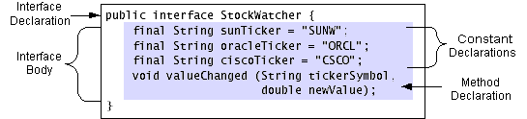
接口（interface）
Interface 是在抽象类概念的基础上演变而来的。
一个interface所有成员方法都是抽象的，并且只能定义 static final 成员变量。

Slide 88
接口（续）
用implements代替extends声明子类，该子类中必须实现接口（及其超类）中的所有方法。例：
interface SayHello
{
void printMessage( );
}
class SayHelloImpl implements SayHello
{
void printMessage( )
{
System.out.println(“Hello”);
}
}

Slide 89
接口（续）
习惯上，当implements 与 extends 同时存在时， implements 跟在 extends 之后。
实现interface的类继承了该interface中定义的常量。

Slide 90
接口示例
public class StockApplet extends Applet implements StockWatcher
{
...
public void valueChanged(String tickerSymbol, double newValue)
{
if (tickerSymbol.equals(sunTicker))
{
...
} else if (tickerSymbol.equals(oracleTicker))
{
...
} else if (tickerSymbol.equals(ciscoTicker))
{
...
}
}
}

Slide 91
接口的使用
Interface可以作为一种数据类型使用。
如：
public class StockMonitor
{
public void watchStock(StockWatcher watcher,
String tickerSymbol, double delta)
{
...
}
}

Slide 92
接口中注意问题
不能向interface定义中随意增加方法。
public interface StockWatcher
{
final String sunTicker = "SUNW";
final String oracleTicker = "ORCL";
final String ciscoTicker = "CSCO";
void valueChanged(String tickerSymbol, double newValue);
void currentValue(String tickerSymbol, double newValue);
}
public interface StockTracker extends StockWatcher
{
void currentValue(String tickerSymbol, double newValue);
}

Slide 93
interface 的使用
可以通过实现接口实现多重继承：一个类可只继承一个父类，并实现多个接口。
interface I1{ … };
interface I2{ …};
class E{ ….} ;
class M extends E implements I1,I2 { …}
一个interface 可作为类名使用，实现多态。
Interface Human{ …}
class Chinese implements Human{ …}
class Japanese implements Human{…}
...
Human e = new Chinese( ); Human e = new Japanese( );

Slide 94
定义接口
接口的定义用关键字interface实现，格式如下：
[public][interfcae]接口名称[extends父接口名列表]
{
//静态常量
[public][static][final]数据类型 变量名=常量名；
//抽象方法
[public][abstract][native]返回值类型 方法名（参数列表）；
}

Slide 95
定义接口
接口可以继承，而且可以多重继承；
例如：
interface IA {…}
interface IB {…}
interface IC {…}
interface ID extends IA, IB, IC {…}

Slide 96
实现接口
实现接口用关键字implements说明：
[修饰符]class类名[extends父类名][implements接口A,接口B,…]
{
类的成员变量和成员方法；
为接口A中的所有方法编写方法体，实现接口A;
为接口A中的所有方法编写方法体，实现接口B;
…
}

Slide 97
实现接口
例如：
[修饰符] class A implements IA {…}
[修饰符] class B extends A implements IB, IC {…}
在这个例子里class A要实现接口IA中的所有接口方法，
而class B要实现IB和IC中的所有接口方法。
注意：实现一个接口就是要实现它所包含的所有方法，如果哪怕只有一个接口方法没有实现，则那个类也要声明成抽象/abstract的。

Slide 98
interface IExample {
void method1();
void method2();
}
abstract class Example1 implements IExample {
public void method1(){
//… …
}
}
因为只实现了一个方法，所以类Example1需要
定义成抽象类。
TestKeyListener.java
TestKeyListener.htm

Slide 99
总结
一个类可以实现多个接口，在 implements 子句中用逗号分开。
如果实现某接口的类不是 abstract 修饰的抽象类，则在类的定义部分必须实现指定接口的所有抽象方法。
如果实现某个接口的类是 abstract 修饰的抽象类，则它可以不实现该接口所有的方法。一个类在实现某个接口的抽象方法时，必须完全相同的方法头。否则，只是在重载一个新方法，而不是实现已有的抽象方法。
接口的抽象方法的访问限制符都已被指定为 public ，所以类在实现这些抽象方法时，必须显式的使用 public 修饰符，否则将被警告为缩小了接口中定义的方法的访问控制范围。
Notes:
如果实现某个接口的类是 abstract 修饰的抽象类，则它可以不实现该接口所有的方法。但是这个抽象类的任何一个非抽象的子类中，都必须有它们父类所实现的接口中的所有抽象方法的方法体。
abstract class和interface有什么区别?
答案：一个只能继承一个抽象类，但却可以实现多个接口。抽象类中可以有也可以没有抽
象方法。并且可以定义和常规类一样的变量和方法。而接口中所有的方法都是抽象的，所
有的变量都是静态不可修改的。

Slide 100
Native关键字
java是跨平台的语言，既然是跨了平台，所付出的代价就是牺牲一些对底层的控制，而java要实现对底层的控制，就需要一些其他语言的帮助，这个就是native的作用。
Native用来声明一个方法是由机器相关的语言（如C/C++语言）实现的。通常，native方法用于一些比较消耗资源的方法，该方法用c或其他语言编写，可以提高速度。
native 定义符说明该方法是一个使用本地其他语言编写的非java类库的方法，它是调用的本地（也就是当前操作系统的方法或动态连接库）。最常见的就是c/c++封装的DLL里面的方法，这是java的 JNI技术！它在类中的声明和抽象方法一样没有方法体。

Slide 101
内部类
内部类是在一个类的声明里声明的类。
Class A
{
…
class B
{
…
}
…
}
内部类可作为类的一个成员使用。
内部类可以访问外包类的所有成员。

Slide 102
包装类（Wrapper类）
将基本类型表示成类。
每个wrapper类对象都封装了基本类型的一个值。
Primitive Data Type Wrapper Class
boolean Boolean
byte Byte
char Character
short Short
int Integer
long Long
float Float
double Double

Slide 103
包装类（Wrapper类）
Wrapper类中包含了很多有用的方法和常量。
如数字型Wrapper类中的MIN_VALUE 和 MAX_VALUE 常量，定义了该类型的最大值与最小值。byteValue, shortValue方法进行数值转换，valueOf 和 toString 实现字符串与数值之间的转换。
例：Wrapper类对象的创建：
Integer quantity = new Integer(123456);
Double amount = new Double(345987.246);
Integer quantity = 123456;
Double amount = 345987.246;

Slide 104
String类

Slide 105
String类
构造函数
String(byte[ ] bytes)：
通过byte数组构造字符串对象。
String(char[ ] value)：
通过char数组构造字符串对象。
String(Sting original)：
构造一个original的副本。即：拷贝一个original。

Slide 106
String类
常用的方法
char charAt(int index)
取字符串中的某一个字符，其中的参数index指的是字符串中序数。
字符串的序数从0开始到length()-1 。
例如：
String s = new String("abcdefghijklmnopqrstuvwxyz"); System.out.println("s.charAt(5): " + s.charAt(5) ); 结果为： s.charAt(5): f

Slide 107
String类
int compareTo(String anotherString) ：
当前String对象与anotherString比较。
a.相等关系返回０；
b.不相等时，从两个字符串第0个字符开始比较，返回第一个不相等的字符差；
c 另一种情况，较长字符串的前面部分恰巧是较短的字符串，返回它们的长度差。
int compareTo(Object o) ：
如果o是String对象，和2的功能一样

Slide 108
String类
例如:
String s1 = new String("abcdefghijklmn"); String s2 = new String("abcdefghij"); String s3 = new String("abcdefghijalmn"); System.out.println("s1.compareTo(s2): " + s1.compareTo(s2) ); //返回长度差 System.out.println("s1.compareTo(s3): " + s1.compareTo(s3) ); //返回'k'-'a'的差 结果为：s1.compareTo(s2): 4 s1.compareTo(s3): 10

Slide 109
String类
int indexOf(char ch) ：
只找第一个匹配字符位置。
int indexOf(char ch, int fromIndex) ：
从fromIndex开始找第一个匹配字符位置。
int indexOf(String str) ：
只找第一个匹配字符串位置。
int indexOf(String str, int fromIndex) ：
从fromIndex开始找第一个匹配字符串位置。

Slide 110
String类
例如：
String s = new String("write once, run anywhere!");
String ss = new String("run");
System.out.println("s.indexOf('r'): " + s.indexOf('r') );
System.out.println("s.indexOf('r',2): " + s.indexOf('r',2) );
System.out.println("s.indexOf(ss): " + s.indexOf(ss) ); 结果为：s.indexOf('r'): 1 s.indexOf('r',2): 12 s.indexOf(ss): 12

Slide 111
String类
int length() ：返回当前字符串长度。
String replace(char oldChar, char newChar) ：将字符号串中第一个oldChar替换成newChar。
boolean startsWith(String prefix) ：
该String对象是否以prefix开始。
boolean startsWith(String prefix, int toffset)
该String对象从toffset位置算起，是否以prefix开始。

Slide 112
String类
例如：
String s = new String("write once, run anywhere!")
String ss = new String("write")
String sss = new String("once"); System.out.println("s.startsWith(ss): " + s.startsWith(ss) ); System.out.println("s.startsWith(sss,6): " + s.startsWith(sss,6) ); 结果为：s.startsWith(ss): true s.startsWith(sss,6): true

Slide 113
String类
String toLowerCase( ) ：将字符串转换成小写。 String toUpperCase( ) ：将字符串转换成大写。
例如：
String s = new String("java.lang.Class String"); System.out.println("s.toUpperCase(): " + s.toUpperCase() ); System.out.println("s.toLowerCase(): " + s.toLowerCase() );

Slide 114
String类
static String valueOf(boolean b) static String valueOf(char c)
static String valueOf(char[ ] data) static String valueOf(double d) static String valueOf(float f) static String valueOf(int i) static String valueOf(long l) static String valueOf(Object obj)

Slide 115
String类
String[ ] split(String regex) 将一个字符串按照指定的分隔符分隔，返回分隔后的字符串数组.
public class SplitDemo{ public static void main (String[] args) { String date = "2019/04/14";
String[ ] dateAfterSplit= new String[3]; dateAfterSplit=date.split("/");
//以“/”作为分隔符来分割date字符串，并把结果放入3个字符串中。 for(int i=0;i<dateAfterSplit.length;i++) System.out.print(dateAfterSplit[i]+" "); } }

Slide 116
静态类变量（static /class variable)
类变量可用来在实例之间进行通信或跟踪该类实例的数目。
例：
public class Count
{
private int serialNumber ;
private static int counter = 0 ;
public Count( )
{
counter++ ;
serialNumber = counter ;
}
}

Slide 117
静态类变量（static /class variable)
静态类变量可以是public 或private
对于public 类型的类变量，可以在类外直接用类名调用而不需要初始化。
Public class StaticVar
{
public static int number ;
}
public class Otherclass
{
public void method()
{
int x = StaticVar.number ;
}
}

Slide 118
静态类方法（class/static)
可以直接被调用，而不需要生成任何实例
public class GeneralFunction
{
public static int addUp(int x, int y)
{
return x+y ;
}
}
public calss UseGeneral
{
public void method()
{
int c = GeneralFunction.add(9,10);
}
}

Slide 119
静态初始化程序
没有存在于任何方法体中的静态语句块。在加载该类时执行且只执行一次。
public Class StaticInitDemo
{
static int i=5;
static {
System.out.println(“Static code: i=”+i++);
}
}
public class Test
{
public static void main(String args[])
{
System.out.println(“ Main code: i=”+
StaticInitDemo.i);
}
}
Static code: i=5
Main code: i = 6

Slide 120
Final 保留字
被定义成final的类不能有子类。
例： final class Employee
{
…
}
class Manager extends Employee{ …}
被定义成final 的成员方法不能被重写。
被定义成final的成员变量不能改变。该变量实际上
是常量，一般大写，并赋值。
final int NUMBER = 100;

Slide 121
作业
用Java 的类定义语法，描述一个考试的安排，考试类包括以下内容：
考试科目
考试时间
考试教室
监考老师
……
要注意，其各个属性，都可能是个类的对象

Slide 122
OO语言
虽然基本框架类似，不同面向对象语言之间也存在很大差异：
基本问题：采用什么样的对象模型
采用单根的类层次结构，还是任意的类层次结构？
提供那些继承方式？
例如 C++ 里提供了三种继承方式
允许多重继承？还是只允许单继承？
是否提供丰富完善的访问控制机制？
采用基于继承的模型，还是基于指派的模型
基于类的模型，还是基于对象或原型的模型（如 JavaScript）
对象本身的独立性（是否允许不属于任何一个类的对象）
类本身是不是对象？

Slide 123
OO语言
其他情况：
是不是追求“纯粹”的面向对象语言？
Smalltalk 尽可能追求“面向对象”理想，完全是重新设计的新语言
Java 是接近理想的语言，但希望在形式上尽可能靠近常规语言
C++ 设法在支持系统程序设计的过程性语言 C 上“扩充”支持面向对象的机制，是一种多范型语言，支持多种程序设计方式
另外的一些语言（如Ada）采用可能很不同的方式支持面向对象的程序设计，这里不准备详细介绍
采用值模型还是引用模型。
从本质上说，只有采用引用模型才能支持方法的动态约束，因此大多数面向对象语言采用引用模型
C++ 采用值模型，可以创建静态对象或栈对象，但只有通过对象引用或指向对象的指针才能实现面向对象的动态约束行为
Java 只能把 OO 功能应用于用户定义类型，基本类型采用值模型

Slide 124
OO语言
是否允许静态对象或者堆栈对象（自动对象）？多数面向对象语言只支持堆对象（通过动态存储分配创建的对象）
C++ 支持静态对象和自动对象，这种设计是希望尽可能借助于作用域规则来管理对象，避免依赖自动存储管理系统（GC）
为在这种环境下编程，人们开发了许多利用自动对象的对象管理技术，如句柄对象，对象的“创建即初始化”技术等
是否依赖自动废料收集（GC）。由于 OO 程序常（显式或隐式地）创建和丢弃对象，对象之间常存在复杂的相互引用关系，由人来完成对象的管理和回收很困难。大多数 OO 语言都依赖于自动存储回收系统
GC 的引入将带来显著的性能损失，还会造成程序行为更多的不可预见性（GC 发生的时刻无法预见，其持续时间长短也无法预计）
Java 等许多语言都需要内置的自动废料收集系统
C++ 是例外，其设计目标之一是尽可能避免对自动存储回收的依赖，以支持系统程序设计，提高效率，减少运行时间上的不确定性

Slide 125
OO 语言
是否所有方法都采用动态约束？
动态约束很重要，但调用时会带来一些额外的开销，如果需要调用的方法能够静态确定，采用静态约束有速度优势
大部分语言里的所有方法都采用动态约束
C++ 和 Ada 提供静态约束（默认）和动态约束两种方式
一些脚本语言也支持面向对象的概念。例如，
Ruby 是一个纯面向对象的脚本语言，其中的一切都是对象，全局环境看作一个匿名的大对象，全局环境里的函数看作这个对象的成员函数。它还有另外一些独特性质
JavaScript 支持一种基于对象和原型的面向对象模型。其中没有类的概念，只有对象。对象的行为继承通过原型获得

Slide 126
OO 语言
人们还提出了许多与面向对象机制有关的新想法和模型
许多脚本语言提供了独特的面向对象机制：例如
基于对象原型（而不是类）的 OO 模型
在基于类的模型中允许基于对象的行为覆盖（可修改个别对象的行为）
等等
总而言之，虽然今天面向对象的模型和语言已成为主流程序设计方法和主流程序语言，还正在发展和研究中
许多语言的 OO 机制非常复杂，实际还不断提出一些新要求，使一些OO 语言在发展中变得越来越复杂
如何提供一集足够强大，而且又简洁清晰的机制支持 OO 的概念和程序设计，还是这个领域中需要继续研究的问题
OO 语言有关的理论研究还处在研究与应用阶段

Slide 127
OO 语言机制需求
定义类
描述或定义对象
类之间的继承关系
与对象交互的机制
初始化新对象的机制
类型对象的动态转换机制

Slide 128
OO 语言需要提供的新机制
控制类成员的访问权限的机制
对象销毁前的临终处理机制（最好能自动进行）
对象的存储管理机制
运行中判断对象的类属关系的机制、自反等等

Slide 129
面向对象的编程思想
非面向对象与面向对象的区别
非面向对象的数据不能隐藏，而且数据与方法不够紧密
面向对象是一种思维方式
让计算机模拟现实生活中解决问题的办法
模拟人类思考和解决问题的方法思路，而解决问题的最好思想就是在现实中已形成的思想

Slide 130
面向对象的编程思想
举例说明：写一个数组排序程序ArraySort.java分析java的面向对象
面向过程编程：思考流程、逻辑序列
面向对象编程：模块化设计，灵活使用类库，排序数组可使用java.util.Arrays.sort(数组名)来实现。
调用的java类的方法都是经过测试的，sun公司不断更新的方法，肯定是最好的，所以一定要学会运用不同类的不同方法。

Slide 131
面向对象程序语言设计的关注点
派生类/子类，父类/超类
方法，消息
消息协议/消息接口
公有、私有与保护类型
覆盖方法
单继承，多继承
多态引用，抽象方法
构造，析构
动态束定，静态束定
……

Slide 132
面向对象程序语言设计的关注点
派生类或子类。派生新类的类称为父类或超类。
定义类对象的操作的子程序称为方法。对方法的调用通常称为消息。
消息协议/消息接口：对象方法的完整集合
面向对象的程序中的计算，是通过从一个对象向另外一个对象发送消息来说明的。
传递消息其实不同于调用子程序。子程序一般会处理数据，而数据要么由其调用者传递为参数，要么进行非局部访问或全局访问。发送给对象的消息就是执行对象中某个方法的请求。
新方法覆盖了被继承的方法，所以被继承的方法称为被覆盖的方法，新方法成为覆盖方法。覆盖方法要在子类上提供类似于父类的操作，但该操作时为子类的对象自定义过的。
如果一个新类是个子类，它的父类只有一个，则称这个派生过程为单继承；如果一个类具有多个父类，这个派生过程就成为多继承。
作为增加复用可能性的一种手段，继承的不足之处是：在继承层次结构中的各个类之间形成了相互依赖。这种结果正好与抽象数据类型的优点相反，抽象数据类型强调类型之间是相互对立的。
多态引用：与旧方法有相同名字和相同协议的新方法应用。都是draw，draw圆形还是draw方形，所采用的方法是根据类里的变量来决定的。如果两个类中定义的draw方法通过多态的引用来调用，运行时系统就必须在程序执行时决定应调用哪个方法。
多态是任何静态类型化的OO语言中的一个自然部分。在某种意义上，多态性使静态类型化的语言变得有点动态类型化，因为从方法调用到对应方法的一些绑定是动态的，多态性变量的类型其实是动态的。
动态束定：在某些情况下，继承层次结构的这种设计会产生一个或多个类，它们在层次结构中所处的位置太高，将这些实例化不会有什么意义。空有其名，没有其体，这种方法常常称为抽象方法，或叫虚方法。这种类通常不能实例化。要想实例化，都必须提供所有继承来的抽象方法的实现体。
静态束定的速度快是个优势。

Slide 133
面向对象程序语言设计的关注点
父类和子类的常见区别
父类可以定义不能被子类访问的私有变量或方法
子类可以在继承父类成员的基础上再添加成员
子类可以对一个或多个继承来的方法进行修改。修改后的方法与原方法有相同的名字，通常具有与原方法相同的协议。
子类对比子类型的概念
把子类看作是子类型（通常），如果 D 是 B 的子类，那么：
若 o 是 D 类型的对象，那么 o 也看作是 B 类型的对象
若变量 x 可以引用 B 类的对象，那么它也可以引用 D 类的对象
单继承与多继承
支持多继承好吗？
菱形继承（共享继承）
Notes:
多继承问题：首先一个类有两个不相关的父类，两个父类所定义的名字都不在对方的定义中，这种情况没什么问题。如果两个父类中有相同名字的方法或属性，在子类中覆盖时，会导致比较严重的二义性问题。
共享继承：A和B派生于Z，且A和B是C的父类。此时A和B都应该包含Z的可继承变量，假设Z有一个可继承变量sum，那么C是继承A还是B的sum

Slide 134
数组

Slide 135
构造不同类型数据的集合
Java中允许构造如下类型的数组：
Employee [ ] staff = new Employee[1024];
staff[0] = new Manager( );
staff[1] = new Worker();
staff[2] = new Employee();
…
---- staff 是由多种类型的对象组成的。
Java中任何一个子类的实例都可作为父类的实例
使用，可以调用父类具有的方法。

Slide 136
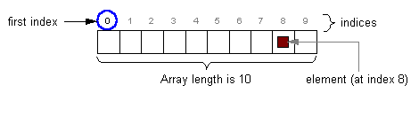
数组的结构

Slide 137
数组
数组中的元素都是同一种类型。
数组的长度在创建的时候确定，并且在创建后固定不变。
如果要建立存储不同类型数据的集合，或者要求集合的长度可以动态变化，可以使用Collection(集合）类。

Slide 138
数组声明
可以声明基本类型和类类型的数组声明包含两部分：数组类型与数组名称。
格式：
C,C++ 标准形式：
char s[] ;
Point p[] ;
char [] s ;
Point[] p ;

Slide 139
数组的声明
在Java中数组作为类来处理，所以数组声明并不创建实例对象，而是创建一个可用来引用该数组的引用。

Slide 140
数组的创建与初始化
可以象其它对象一样，使用new来创建，格式：
new elementType[arraySize]
例：
char [] s ;
s = new char[20]; //创建有20个字符的数组

Slide 141
数组的初始化
数组元素是被初始化的。
字符串 -- \u0000, null
对象数组 -- null
用初始值创建数组
String names[ ] = { “Jack”, “Wang”, “Lee”};
int a[ ] = {1, 2, 3};
Date d[] = { new Date( ), new Date( ), new Date( )}

Slide 142
对象数组
除了基本类型以外，还可以创建对象类型的数组。
Point[] p ;
p = new Point[100];
//创建100个引用
创建100个Point对象：
p[0] = new Point( );
p[1] = new Point( );
…

Slide 143
多维数组
声明方法
int a[ ][ ]; 或int [ ][ ] a;
实例化
a = new int[4][4]; //直接为每一维分配内存，生成规则数组
a = new int[4][ ]; // 只有最后维可以不给值，其它都要给，
//以生成不规则数组
a[0] = new int[10] ;
a[1] = new int[5];
…
数组成员变量length -- 数组元素个数:
a = new int [10][12];
a.length = 10 ;
a[0].length = 12 ;

Slide 144
数组拷贝
数组一旦创建，其大小不可变，但已有的数组变量可指向全新的数；该数组原指的内容丢失
int a[ ] = new int[6];
a = new int[10] ; // 不必重新声明 a
数组变量之间赋值是引用赋值。
int a[ ] = new int [6];
int b[ ];
b = a ;
a
b

Slide 145
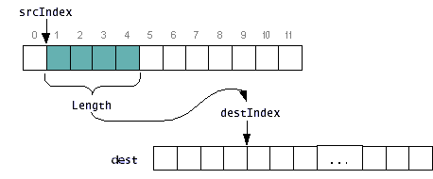
数组拷贝
数组数据的复制，通过拷贝数组的函数。
System.arrayCopy(Object source, int srcIndex,
Object dest, int destIndex,
int length)

Slide 146
Java 程序一般规范
包、类、变量、方法等命名：要体现各自的含义。
包名全部小写，io，awt
类名第一个字母要大写，HelloWorldApp
变量名第一个字母要小写，userName
方法名第一个字母要小写，setName
程序书写格式：保证良好的可读性，使程序一目了然。
大括号{}的使用与对齐，语句段的对齐
在语句段之间适当空行
程序注释：帮助了解程序的功能。
类注释 变量注释
方法注释 语句注释
语句段注释
形成良好的习惯，例如：一个类一个.java文件

Slide 147
注意事项(总结)
一个源程序中可以声明多个类，但仅允许有一个公共类，对于包含多个类的应用程序，应把包含main()方法的类声明为public类，其它类不能用关键字public修饰。
源程序的文件名和程序中定义的主类名应保持一致，包括字母大小写的匹配；
Java严格区分大小写，例如applet和Applet代表了不同的含义；
语句以分号结束；
程序中可加注释，用双斜杠“//”引导，“/**/”可包含多行注释；
语句体（类体、方法体、结构体等）以大括号界定。
保持良好的书写风格，不同级别的语句最好采取缩进的方法来表示它们的差异。

Slide 148
常见错误
文件扩展名隐藏导致编译失败
class写错 Class class…
类名格式有问题 暂时全部使用英文
类名后面的大括号匹配不正确
main方法格式错误
public static void main(String [] args){ }
main方法大括号缺失
打印语句拼写错误
System.out.println(“”);
引号使用错误，使用成中文全角引号

Slide 149
常见错误（编译错误）
错误提示内容：javac: Command not found
解释：包含javac编译器的路径变量设置不正确
错误提示内容：HelloWorldApp.java:3: Method printl(java.lang.String) not found in class java.io.PrintStream.System.out.printl(“Hello World!”);
解释： 键入的方法名printl不正确，方法println()的名字被写成printl
错误提示内容：HelloWorldApp.java:1: Public class HelloWorldapp must be defined in a file called “HelloWorldapp.java”.public class HelloWorldapp{
解释：文件HelloWorldApp.java中定义的公有类HelloWorldapp的名字和文件名不匹配

Slide 150
常见错误（运行时错误）
错误提示内容：Can’t find class HelloWorldApp
解释：（当键入java HelloWorldApp时发生该错误。）系统找不到名为HelloWorldApp的类文件
错误提示内容：In class HelloWorldApp: main must be public and static
解释：如果main()方法的左侧缺少static或public，会发生这个错误
文件中含有的类个数错误
解释：按照Java规则，在一个源文件中最多只能定义一个公有类，否则会发生运行时错误。如果一个应用系统中有多个公有类，则要把它们分别放在各自不同的文件中。文件中非公有类的个数不限
层次错误
解释：一个.java源文件可以含有三个“顶层”元素，这三个元素是：
一个包说明，即package语句，包说明是可选的。
任意多个引入语句，即import语句。
类和接口说明

Slide 151
课程说明
联系方式：xychen@buaa.edu.cn
公邮：buaaccejava@163.com
密码：buaaccejava2019
提交主题：Homework2_姓名_ID
提交主题：Homework3_姓名_ID
提交主题：Homework4_姓名_ID

Slide 152
Java类库和常用类简介

Slide 153
Java类库简介
Java类库概念：Java的应用程序接口（API）以包的形式来组织，每个包提供了大量的相关类、接口和异常处理类，这些包的集合就是Java的类库。
包名以Java开始的包是Java核心包（Java Core Package）;
包名以Javax开始的包是Java扩展包(Java Extension Package)，例如javax.swing包；

Slide 154
常用的Java核心包（Java Core Package）
java.lang(现在介绍)
java.applet
java.awt
java.io
java.net
java.util(现在介绍)

Slide 155
java.lang包
这个包称为java语言包，是由编译器自动引入的。
Object类
数学类（Math）
数据类型类
线程类
字符串类（String类和StringBuffer类）
系统及运行类（System类和Runtime类）

Slide 156
Object类
Object类是Java中所有类的基类或根类，所有class的对象(包括数组对象)都继承了Object的方法；
Object类有1个构造方法和11个成员方法，其中最常用的是 ：
public boolean equals(Object obj)；//用来比较两个对象是不是相等
public String toString()；//常常被重写以输出一个有意义的字符串

Slide 157
Object类——构造方法及常用方法
Object() | 构造方法
clone() | 克隆一个对象
equals(Object obj) | 判断本对象与obj是否相等
finalize() | 被垃圾收集器调用
getClass() | 返回对象的class
hashCode() | 返回对象的hash code值
notify() | 叫醒一个正在等待的线程
notifyAll() | 叫醒所有正在等待的线程
toString() | 返回代表这个对象的字符串
wait() | 让本线程进入等待
wait(long timeout) | 让本线程进入等待
wait(long timeout, int nanos) | 让本线程进入等待

Slide 158
a1.equals(a1) is true
a1.equals(a2) is false
a1.equals(a3) is true
A is for ObjectTest class
a1 is a instance of class A
class A{
public String toString(){
return "A is for ObjectTest class";
}}
public class ObjectTest {
public static void main(String[] s){
A a1 = new A(); A a2 = new A(); A a3 = a1;
System.out.println("a1.equals(a1) is " +
a1.equals(a1));
System.out.println("a1.equals(a2) is " +
a1.equals(a2));
System.out.println("a1.equals(a3) is " +
a1.equals(a3));
System.out.println(a1.toString());
System.out.println("a1 is a instance of class " +
a1.getClass().getName());
} }
Notes:
equals()衡量的是这两个对象的引用是否一致。

Slide 159
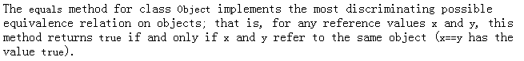

Slide 160
Math类
Math类中封装了数学计算中常用的一些数学常量和数学方法，是用于标准数学计算的类；
Java中，将Math类定义为final类，不能再派生子类；
Math类中定义的常量和方法都用static修饰符来修饰，因此不必创建Math类的实例，可以通过类名直接使用。
例如Math.XXX() 或Math.PI、Math.E;

Slide 161
Math类常用的静态方法和静态常量
Math类包含15个静态方法和两个静态常量(常用见下表)
绝对值 | abs(a) 这里a可以是int,long,float和double
三角函数 | sin(a)、cos(a)、tan(a)等
乘方 | pow(a,b) a的b次方
自然对数 | log(a) 以e为底的对数
开方 | sqrt(a) 求a的平方根
取最大、最小值 | max(x,y); min(x,y);
随机数 | random() [0.0, 1.0) 不小于0.0小于1.0的数
静态常量 | Math.E 和Math.PI

Slide 162
sin(π/4) is 0.7071067811865475
2的4次方是 16.0
以e为底的e的对数是 1.0
81的平方根是 9.0
public class MathTest{
public static void main(String[] s){
System.out.println
("sin(π/4) is " + Math.sin(Math.PI/4.0));
System.out.println
("2的4次方是 " + Math.pow(2,4));
System.out.println
(“以e为底的e的对数是 ” + Math.log(Math.E));
System.out.println
("81的平方根是 " + Math.sqrt(81));}
}
MathTest2.java
Notes:
MathTest2.java是一个图形界面程序

Slide 163
数据类型类
数据类型类与基本数据类型密切相关，每一个数据类型类都对应了一个基本数据类型，它的名字也与这个基本数据类型的名字相似(见下页)。
不同的是数据类型类是一个类，有自己的方法，这些方法主要用来操作和处理它所对应的基本数据类型量。
如果需要完成一些基本数据类型量的变换和操作，比如要把一个字符串转化为整数或浮点数，或者反过来要将一个数字转换成字符串，就需要使用数据类型类的相应方法。

Slide 164
数据类型类
数据类型类 | 基本数据类型
Boolean | boolean
Byte | byte
Character | char
Double | double
Float | float
Integer | int
Long | long
Short | short

Slide 165
数据类型类——静态域（Field）
MAX-VALUE和MIN-VALUE:通过类名可以直接引用它们，得到该类型数据的最大值和最小值；
除Boolean类外，其它数据类型都有MAX-VALUE和MIN-VALUE这两个静态域。
TYPE：通过类名可以直接引用，得到该类对应的基本数据类型的关键字。

Slide 166
以Integer类为例——构造函数
Integer类有两个构造方法:
public Integer(int value);
//用基本数据类型int来生成一个Integer对象
public Integer(String s);
//用一个字符串来生成一个Integer对象

Slide 167
以Integer类为例——常用方法
Integer类有24方法，其中使用较多的有：
数据类型转换方法：这些方法把Integer类的对象所对应的int值转换成其它基本数据类型的值。
public byte byteValue();
public double doubleValue();
public int intValue();
public long longValue();

Slide 168
以Integer类为例——常用方法
数据与字符串相互转换的方法：
将当前Integer对象对应的int量转化成字符串。
public String toString();
将字符串转化成一个基本数据类型int的量或者一个Integer类的对象，静态方法，无须创建Integer对象。
public static int parseInt(String s);
public static Integer valueOf(String s);

Slide 169
intvalue 的整数值是：123
intvalue 的byte值是：123
intvalue 的double值是：123.0
intValue的String值是：123
longValue 的值是：123
public class TestDataType
{
public static void main(String[] args){
Integer intValue=new Integer("123");
System.out.println(“intvalue 的整数值是：”+intValue);
byte byteValue=intValue.byteValue();
System.out.println("intvalue 的byte值是："+byteValue);
double doubleValue=intValue.doubleValue();
System.out.println
(“intvalue 的double值是：”+doubleValue);
//将Integer对象转化为String
String str=intValue.toString();
System.out.println("intValue的String值是："+str);
long longValue=Integer.valueOf(str).longValue();
System.out.println("longValue 的值是："+longValue);
}}

Slide 170
数据类型类——总结
其它数据类型类，如Double、Float、Byte、Short、Long等也都具有这些方法：
public byte byteValue();
public double doubleValue();
public int intValue();
public long longValue();
public String toString();
public static xxxx parseXXXX(String s);
public static XXXX valueOf(String s);

Slide 171
字符串类 ——String类和StringBuffer类

Slide 172
字符串类——String类和StringBuffer类
程序中用到的字符串可分为两类：
String类：创建之后不能再修改和变动的字符串常量。
StringBuffer类:创建之后可以修改和变动的字符串变量。即能插入字符，也能追加字符到串尾。 StringBuffer类对象的长度是可变的。
String类和StringBuffer类都在java的long包中，并被定义为最终（final）类,不能再派生子类。

Slide 173
String类——构造函数
String被Java的开发者构造得非常接近基本数据类型，换句话说，在很多时候可以象使用基本数据类型一样来使用String类：
//声明了一个空字符串s
String s;
String ss = “创建了一个字符串”;
//声明了一个空字符串s
String s = new String();
String ss = new String(“创建了一个字符串”);
String[] sa = new String[]{“创建了一个字符串”, “数组”} ；

Slide 174
String类——构造函数（常用）
用扩在双引号（“”）里面的一串字符串做参数构造字符串
Public String(String value);
用字符作为构造函数
Public String(char value[]);
Public String(char value[], int offset, int count);
用指定的缓冲字符串对象buffer构造字符串对象
Public String(StringBuffer buffer);
用字节数组作为参数构造字符串
Public String(byte[] bytes);
Public String(byte[] bytes,String enc);
Public String(byte[] bytes, int offset, int length);
Public String(byte[], int offset,int length,String enc);

Slide 175
String类——构造函数（举例）
String str=new String(“I like Java”);
Char ch[]={‘a’,’b’,’c’,’d’,’e’};
String s1=new String(ch); //s1 为“abcde”
String s2=new String(ch, 2, 3); //s2为“cde”
StringBuffer buff=new StringBuffer();
Buff.append(“a”);
Buff.append(“5.6”);
String s1=new String(buff); //s1为“a5.6”

Slide 176
public class StringTest{
public static void main(String[] args){
String str=new String("I like Java");
System.out.println("str is "+str);
char ch[]={'a','b','c','d','e'};
String s1=new String(ch); //s1 为“abcde”
System.out.println("s1 is "+s1);
String s2=new String(ch,2,3); //s2为“cde”
System.out.println("s2 is "+s2);
StringBuffer buff=new StringBuffer();
buff.append("a");
buff.append("5.6");
String str1=new String(buff); //s1为“a5.6”
System.out.println("str1 is "+buff); }}

Slide 177
String类——常用方法
获取一个字符串的长度和串中指定位置的字符；
判断一个字符串的前缀和后缀；
判断一个字符串是否包含指定的字符子串或指定的字符；
两个字符串对象恒等比较；
两个字符串对象大小比较
字符串连结，字符替换和字符串大小写转换。
字符串截取
把基本数据类型转换为字符串
把字符串转换为字节数组或字符数组

Slide 178
public int length() | 字符串长度/字符串中字符的个数
public char charAt(int index) | 返回位于index处的字符
public void getChars(int srcBegin, int srcEnd, char[] dst, int dstBegin) | 拷贝字符数=srcEnd-srcBegin 从dst的dstBegin位置开始放
public int indexOf(int ch) | 返回第一个ch字符的位置
public int indexOf(String s) | 返回第一个子串s的位置
public boolean equals(Object obj) | 将当前字符串与obj比较
public boolean equalsIgnoreCase(String s) | 当前字符串与s进行比较,忽略大小写
public int compareTo(String s) | 当前字符串大/长时返回大于0的值
public String subString(int beginIndex) | 取从beginIndex到尾的子串
public String subString(int bIdx, int eIdx) | 取从bIdx到eIdx的子串
public String concat(String s) | 将s接在当前字符串的尾部,等于运算符+
public String toLowerCase() | 获得小写字母版本*
public String toUpperCase() | 获得大写字母版本*
public String replace(char oldCh, char newCh) | 用newCh替换oldCh
public String trim() | 去掉两端的空格
public String valueOf(…) | **
public boolean startsWith(String s) | 查当前字符串是否以字串s开始
public boolean endsWith(String s) | 查当前字符串是否以字串s结束

Slide 179
String类——常用方法举例(求字符串长度)
Public int length();
例如：String s=“欢迎使用java语言 ”;
int len=s.length();
结果：len=10;
注：java采用Unicode编码，每个字符为16位长，因此汉字和其它符号一样只占用一个字符。

Slide 180
String类——常用方法举例(字符串连接)
Public String concat(String str)
例如：
“to”.concat(“get”).concat(“her”)的返回值为“together”。
“+”
例如：
String str=“Hello”;
str=str+”world!”+2;
str的值为“Hello world 2”;
注：利用“+”，编译器将自动把非字符串转换为字符串再进行连接。

Slide 181
String类——常用方法举例(大小写转换)
public String toLowerCase();
Public String toUpperCase();
例如：
String s1=“UPPERCASE”;
String s2=“lowercase”;
s1. toLowerCase();
s2. toUpperCase();
结果: s1=“uppercase”;
s2=“LOWERCASE”;

Slide 182
String类——常用方法举例(字符串截取）
public char charAt(int index);
Public String subString(int start);
Public String subString(int start, int end);
例如：String str=“Hello world”;
char charValue=str.charAt(2);
String s1=str.subString(2);
String s2=str.subString(6,11);
结果：charValue=‘l’;
s1=“llo world”;
s2=“world”;
注意start 和end的位置。

Slide 183
String类——常用方法举例(字符串比较）
boolean equals(Object object);
boolean equalsIgnoreCase(String str);
int compareTo(Object object);
int compareTo(String str);
int compareToIgnoreCase (String str);

Slide 184
例如：
String str3="This";
String str2="That";
System.out.println("结果1："+str3.equals
("this")+","+str3.equalsIgnoreCase("this"));
System.out.println(“结果2：”
+str2.compareTo("that")+",“
+str2.compareToIgnoreCase("that"));
结果1：false,true;
结果2：-32，0；

Slide 185
可选择
Java中可以使用关系运算符“==”判定两个字符串是否相等。
与equals()方法不同的是，“==”判定两字符串对象是否是同一实例，即它们在内存中的存储空间是否相同。
StringTest2.java
Notes:
当需要修改对象时，便会产生一个对象副本再修改该副本，用以维持对象的恒常性。编程思想p_758.
在C++中需要加const.
所以Java中的引用传递和C++不同，C++中的引用传递为其本身传递。而Java中的引用传递使用的是当前引用的一个副本。所以在方法体中修改
引用复本，不会改变引用本身。

Slide 186
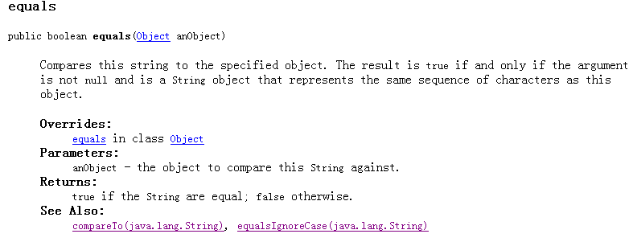

Slide 187
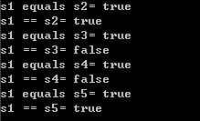
class StringTest2{
public static void main(String args[]) {
String s1 = "This is the second string.";
String s2 = "This is the second string.";
String s3 = new String("This is the second string.");
String s4 = new String(s1);
String s5 = s1;
boolean result121 = s1.equals(s2);
boolean result122 = s1 == s2;
boolean result131 = s1.equals(s3);
boolean result132 = s1 == s3;
boolean result141 = s1.equals(s4);
boolean result142 = s1 == s4;
boolean result151 = s1.equals(s5);
boolean result152 = s1 == s5;
System.out.println("s1 equals s2= " +result121);
System.out.println("s1 == s2= " +result122);
System.out.println("s1 equals s3= " +result131);
System.out.println("s1 == s3= " +result132);
System.out.println("s1 equals s4= " +result141);
System.out.println("s1 == s4= " +result142);
System.out.println("s1 equals s5= " +result151);
System.out.println("s1 == s5= " +result152);}}

Slide 188
String类——常用方法举例(字符串检索）
int indexOf(char ch);
int indexOf(char ch,int fromIndex);
int indexOf(String str);
int indexOf(String str, int fromIndex);
int lastIndexOf(char ch);
int indexOf(char ch,int fromIndex);
int lastIndexOf(String str);
int indexOf(String str, int fromIndex);

Slide 189
例如：
String str=“This is a test string”;
Int i=str.indexOf(‘i’);
Int j=str.lastIndexOf(‘i’);
Int k=str.indexOf(“is”);
Int l=str.lastIndexOf(“is”);
结果为：i=2, j=18, k=2, l=5

Slide 190
String类——常用方法举例(判断一个字符串的前缀和后缀)
public boolean startsWith(String prefix)；
public boolean endsWith(String suffix)；
public boolean endsWith(String prefix,int offset);
注：偏移量从0开始计数。

Slide 191
String类——常用方法举例(字符串转换为数组)
字符串可以转换为字节数组或字符数组，这种转换在Java流处理中十分有用；
byte[] getBytes();
byte[] getBytes(String enc);
//其中enc为字符集编码
char[] toCharArray();
void getChars(int srcBegin,int srcEnd,char[] dst,int dstBegin);
byte byteArr[];
char charArr[];
String str=“This is s test string”;
byteArr=str.getBytes();
charArr=str.toCharArray();
Notes:
放在Array char中，从dstBegin开始存放

Slide 192
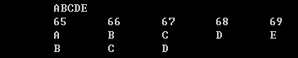
public class StringToArray{
public static void main(String[] args){
String s="ABCDE"; byte b[]=s.getBytes();
System.out.println("\t"+s);
for(int i=0;i<b.length;i++)
System.out.print("\t"+b[i]);
System.out.println();
char ch0[]=s.toCharArray();
myPrint(ch0);
char ch1[]=new char[3];
s.getChars(1,4,ch1,0);
myPrint(ch1);}
static void myPrint(char[] obj){
for(int i=0;i<obj.length;i++)
System.out.print("\t"+obj[i]);
System.out.println();}}
StringToArray.java

Slide 193
StringBuffer类

Slide 194
StringBuffer类——构造方法
StringBuffer();//返回一个空串，长度为16个字节
例如： StringBuffer sb = new StringBuffer();
StringBuffer(int length); //返回一个空串，长度为length个字节
例如： StringBuffer sb = new StringBuffer(32);
StringBuffer(String s); //返回一个字符串，初始化为s，长度为s.length() + 16个字节
例如： StringBuffer sb = new StringBuffer(“I like this”);
系统为String类对象分配内存时，按照对象中所含字符的实际个数等量分配。
而为StringBuffer类对象分配内存时，除去字符所占空间外，再另加16个字符大小的缓冲区。

Slide 195
StringBuffer类——常用方法
获取和设置字符串缓冲区内字符串的长度、获取字符串缓冲区的容量大小；
在字符串缓冲区的字符串末尾添加各种类型的数据；
在缓冲字符串的指定位置插入各种类型的数据；
删除和替换缓冲字符串中的字符或字符串；
获取或更该指定的字符；

Slide 196
StringBuffer类——常用方法
public StringBuffer append(…); //共有11个append方法
public StringBuffer insert(…); //共有10个insert方法
Public StringBuffer delete(int start,int end);
Public StringBuffer deleteCharAt(int index);
public int length(); //值为字符串长度
public int capacity(); //值为字符串长度+16
public StringBuffer reverse(int start, int end, String str);
public StringBuffer replace(int start,int end,String s);
public String toString();
public String substring(int start);
public String substring(int start,int end);

Slide 197
StringBuffer类——常用方法
获取和设置字符串缓冲区内字符串的长度、获取字符串缓冲区的容量大小；
Public int length();
Public int capacity();//其值为字符串长度+16
例如：StringBuffer buf=new StringBuffer(“0123”);
buf.length()=4;
buf.capacity()=4+16=20;
一般地，StringBuffer的长度(length)是指存储在其中的字符个数，容量(capacity)是指缓冲区所能容纳的最大字符数。

Slide 198
public class StringBufferDemo {
public static void main(String[] args) {
String s = new String("This is A String");
StringBuffer sb = new StringBuffer(s);
sb.replace(8,16,"a StringBuffer");
sb.append("Demo.");
System.out.println(sb.toString());
int len = sb.length();
sb.reverse().append('\n').append
("the length of sb = ")
.append(len).append(',').append(true).append('!');
System.out.println(sb.toString());
}}
This is a StringBufferDemo.
.omeDreffuBgnirtS a si sihT
the length of sb = 27,true!
举例（append, replace, reverse）
StringBufferDemo.java
举例（insert, delete）
StringBufferDemo2.java

Slide 199
public class StringBufferDemo2 {
public static void main(String[] args) {
String s = new String("This is A String");
StringBuffer sb = new StringBuffer(s);
sb.deleteCharAt(8); //删除字母A
sb.insert(8,'a'); //插入一个字符
int ver = 2;
sb.insert(sb.length(),"BufferDemo") //插入一个字符串
.insert(sb.length(),ver); //插入一个整型数
System.out.println(sb.toString());
}
}

Slide 200
字符串类——总结
如果创建一个字符串，不打算修改它，用String；
如果创建一个字符串，计划修改它，用StringBuffer；
String 比 StringBuffer 执行效率高；
StringBuffer 比 String 方便。

Slide 201
java.util包
java.util包又名java实用程序包，包括：
日期时间类(Date、Calender)(自学)
位运算类(Bitset)
随机数类(Random)
矢量类(Vector)
数据结构类(Stack)
散列表类(Hashtable)
StringTokenizer类
此外，还有Java.beans包、java.rmi包、java.sql包、java.text包、javax.swing包等。

Slide 202
Random类
public Random(); //构造函数
public void nextBytes(byte[] bytes); //生成随机数据的字节数组，存放在byte[]；
public int nextInt(); //范围[0~n）整数
public long nextLong(); //long范围随机数
public float nextFloat(); //范围为[0.0f~1.0f)
public double nextDouble(); //范围为[0.0d~1.0d)
RandomNumber.java
Notes:
Random类继承自Object类，在java.util包中

Slide 203
import java.util.Random;
public class RandomNumber{
public static void main(String[] args){
Random rand1=new Random();
byte[] b= new byte[5];
rand1.nextBytes(b);
for(int i=0;i<5;i++)
System.out.print(b[i]+"\t");
System.out.println();
for(int i=0; i<5;i++)
System.out.print(rand1.nextInt(100)+"\t");
System.out.println();
for(int i=0; i<3;i++)
System.out.print(rand1.nextDouble()+"\t");
System.out.println();
}
}

Slide 204
StringTokenizer类——构造函数
Public StringTokenizer(String str);
Public StringTokenizer(String str,String delim);
Public StringTokenizer(String str,String delim,boolean returnTokens);
注：默认的分隔符包括空格符（多个空格符当作一个空格符看）、回车符、换行符、制表符等。
Delim中的所有字符都作为分隔符。如果returnTokens为真，则把分隔符也作为子串返回。否则不把分隔符作为子串返回，只返回被分隔符隔开的子串。
Notes:
Delim中的所有字符都作为分隔符。如果returnTokens为真，则把分隔符也作为子串返回。否则不把分隔符作为子串返回，只
返回被分隔符隔开的子串。
StringBuffer类继承自Object类，在java.util包中

Slide 205
StringTokenizer类——常用方法
Public boolean hasMoreTokens();
Public boolean hasMoreElements();
Public String nextTokens();
Public Object nextElement();
Public int CountTokens();
TestStringToken.java
Notes:
Public String nextTokens();
Public Object nextElement();

Slide 206
import java.util.StringTokenizer;
public class TestStringTokenizer
{
// Main method
public static void main(String[] args)
{
// Create a string and string tokenizer
String s =
"I am learning Java. Show me how to use StringTokenizer.";
StringTokenizer st = new StringTokenizer(s);
// Retrieve and display tokens
System.out.println("The total number of words is " +
st.countTokens());
while (st.hasMoreTokens())
System.out.println(st.nextToken());
}
}

Slide 207
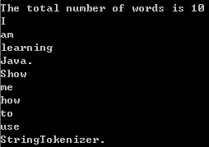

Slide 208
集合与映射

Slide 209
集合框架概述
集合就是将若干用途、性质形同或相近的数据组合而成的一个整体；
从体系上讲，集合类型可以归纳为三种：
集(Set)：Set集合中不区分元素的顺序，不允许出现重复元素。
列表(List)：List集合区分元素的顺序，且允许包含重复元素。
映射中保存成对的健-值(Key-Value)信息，映射中不能包含重复的健，每个健最多只能映射一个值。
Java集合中只能保存引用类型的数据。

Slide 210
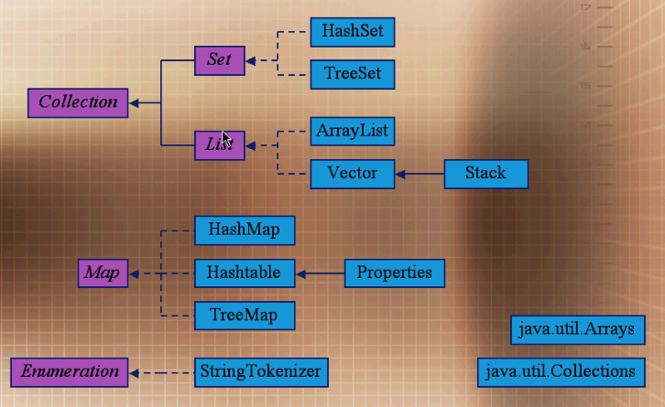
与集合相关的API关系结构图
Notes:
红色为接口，蓝色为实体类

Slide 211
Collection 接口
Java.util.Collection接口是描述Set和List集合类型的根接口，其中定义了有关集合操作的普遍性方法：
boolean add(Object o);
boolean remove(Object o);
int size();
boolean isEmpty();
boolean contains(Object 0);
void clear();
iterator iterator();
object[] toArray();

Slide 212
Set和List接口
Java.util.Set和java.util.List分别描述前述的集合和列表结构，二者均为Collection的子接口
List接口中规定使用者可以对列元素的插入位置进行精确控制，并添加了根据元素索引来访问元素的功能。接口中新添加的相应方法如下：
void add(int index, Object element);
Object get(int index);
Object set(int index, Object element);
int indexOf(Object 0);
Object remove(int index);

Slide 213
Arrays类
Java.util.Arrays类定义了多种数组操作方法，实现了对数组元素的排序、填充、转换为列表或字符串形势、增强的检索和深度比较等功能。常用方法如下：
Public static List asList(Object a);
Public static void sort(<类型>[] a);
Public static int binarySearch(int[],int key);
Public static String(int[] a);

Slide 214
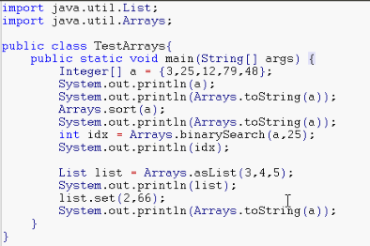
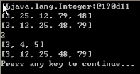

Slide 215
ArrayList
Java.util.ArrayList类实现了List接口，用于表述长度可变的数组列表；
ArrayList类的初始长度是为0的,和Array相比,ArrayList有以下优点:
1:可以自动更改数组的长度
2:可以灵活地插入和删掉元素
3:ArrayList类中的一些方法很方便快捷
缺点是:和其他数组比起来,速度上差了些....
Notes:
Array类,但是如果你想把数组中的元素remove掉,比如说要把数组中的a[2]remove掉,这时你就需要把a[2]之后的所有元素都往前移动了,这样就很麻烦咯, 在ArrayList类中就有相关的method可以实现这个功能

Slide 216
ArrayList
ArrayList列表允许取值为null。除实现了List接口定义的所有功能外，还提供了一些方法来操作列表容量的大小，常用方法如下：
Public ArrayList();
Public ArrayList(int initialCapacity);
Public void ensureCapacity(int minCapacity);
Public void trimToSoze();

Slide 217
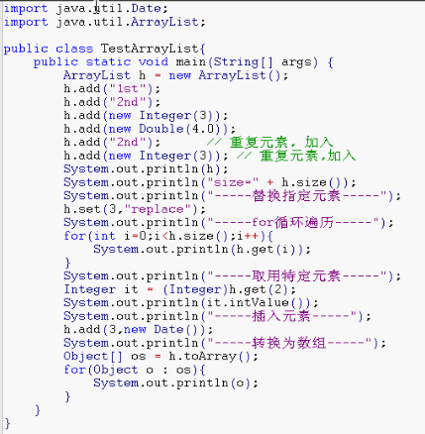

Slide 218
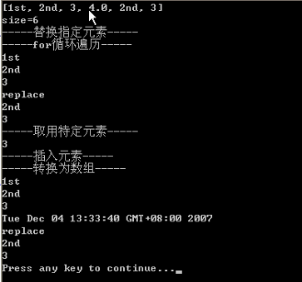

Slide 219
Vector
Java.util.Vector也实现了List接口，其描述的也是可变长度的对象数组。
与ArrayList的差别：Vector是同步（线程安全）的，但运行效率要低一些，主要用在多线程环境中，而ArrayList是不同步的，适合在单线程环境中使用。常用的方法如下：
Public Vector();
Public Object elementAt(int index);
Public void addElement(Object obj);
Public void removeElementAt(int index);
Public void insertElement(Element obj,int index);
Public boolean removeElement(Object obj);
Public void removeAllElements();
Public Object[] toArray();

Slide 220
Vector类——概述
Vector类以类似数组的方式顺序地存储数据，但是具有比数组更强大的功能；它是允许不同类型元素共存的变长数组
Vector类允许不同类型元素共存；
Vector对象中元素的个数是可变的，它就像一个动态数组。
向量类，适合于下列情况使用：
序列中的元素都是对象
需要处理的对象数目不定
需要将不同的类的对象组合成一个数据序列
需要频繁的对序列中的元素进行插入和删除
需要经常定位序列中的对象或进行查找工作
在不同的类之间传递大量的数据
Notes:
Vector类继承自Object类，在java.util包中
向量和数组存在许多相似之处，他们均可以保存列表对象。数组只能保存固定大小的列表，它必须一次申请所有的存储单元。如果事先无法确定列表究竟要存放多少对象，java的数据就无能为力了，向量数据类型却提供了一种与动态数组相近的概念。
下列场合适合于使用数组：
（1）所需处理的对象数目固定，或大致可以确定，尽管有些对象经常发生变化。
(2)所需处理的是简单数据类型。

Slide 221
Vector类——构造方法
public Vector();//创建一个空向量
public Vector(int initialCapacity);
//创建一个指定元素为initialCapacity的空向量
public Vector(int capacity，int increment);
//创建一个指定元素个数为capacity的空向量，当向量中元素个数超出容量大小时，以increment量增加。
例如： Vector vec=new Vector(10, 5);
Notes:
public Vector(int initialCapacity);

Slide 222
Vector类——常用方法(1)
向量中增加、插入元素
public void addElement(Object obj);
Public void setElementAt(Object obj,int index);
Public void insertElementAt(Object obj,int index)
例如：
Vector=new Vector(5,5);
vec.addElement(new Double(1.5));
vec.addElement(new Boolean(true));
vec.addElement(new String(“java”));
vec.setElementAt(new Date(),2);
vec.insertElementAt(new String(“Hello”),2);
Notes:
Public void setElementAt(Object obj,int index)； //设置指定索引位置的index的元素为obj，如果该位置有向量元素
存在，将被obj取代。

Slide 223
Vector类——常用方法(2)
获取向量中的元素：
Public Object elementAt(int index);
Public Enumeration elements(); //从索引0开始列举向量中的所有元素，该方法返回一个列举(Enumeration)对象。
通常用Enumeration中的以下两个方法打印向量中的所有元素：
Boolean hasMoreElements();
Public Object nextElement();
例如：
for(Enumeration e=vec.elements();e.hasMoreElements();)
{
System.out.println(e.nextElement());
}
元素：
InsertAndPrintElements.java

Slide 224
import java.util.Date;
import java.util.Vector;
import java.util.Enumeration;
public class InsertAndPrintElements{
public static void main(String[] args){
Vector vec=new Vector(10,5);
vec.addElement(new Integer(88));
vec.addElement(new Character('@'));
vec.addElement(new Boolean(true));
vec.addElement(new String("java"));
System.out.println("向量中的所有元素:");
myprint(vec);
vec.insertElementAt(new Date(),2);
vec.setElementAt(new String("向量"),0);
System.out.println("插入和替换后向量中的所有元素:");
myprint(vec);
}
static void myprint(Vector vect){
for(Enumeration e=vect.elements();e.hasMoreElements();){
System.out.print("\t"+e.nextElement());}
}
}

Slide 225
Vector类——常用方法(3)
删除向量中的元素
Public void removeAllElements();
Public bolean removeElement(Object obj);
Public void removeElementAt(int index);
RemoveElements.java

Slide 226
import java.util.Date;
import java.util.Vector;
import java.util.Enumeration;
public class RemoveElements{
public static void main(String[] args){
Vector vec=new Vector();
for(int i=1;i<=3;i++){
vec.addElement(new String("java"));
vec.addElement(new Integer(i*i));
}
System.out.println("向量中的所有元素：");
myPrint(vec);
System.out.println("删除向量中的所有字符串值为\"java\"的元素：");
while(vec.removeElement("java"))
;
myPrint(vec);
System.out.println("删除向量中所有元素后：");
vec.removeAllElements();
myPrint(vec);
}

Slide 227
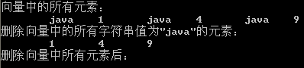
static void myPrint(Vector vect){
for(Enumeration e=vect.elements(); e.hasMoreElements();)
System.out.print("\t"+e.nextElement());
System.out.println();
}
}

Slide 228
Vector类——常用方法(4)
查找向量中的元素：
Public int indexOf(Object elem);
Public int lastIndexOf(Object elem);
Public boolean contains(Object elem);
其它方法：
Public int capacity();
Public int size();
Public void copyInto(Object[] anArray);
Public Object[] toArray();
Public String toString();

Slide 229
import java.util.*;
public class ToObjectArray{
public static void main(String[] args){
Vector vec=new Vector(5,10);
for(int i=1;i<=3;i++){
vec.addElement(new String("java"));
vec.addElement(new Integer(i*i));}
System.out.println
("向量中元素的个数："+vec.size());
System.out.println
("向量的容量大小："+vec.capacity());
System.out.println(vec.toString());
Object obj1[]=new Object[vec.size()];
vec.copyInto(obj1);
show(obj1);
Object obj2[]=vec.toArray(); show(obj2);
}

Slide 230
static void show(Object[] obj){
for(int i=0;i<obj.length;i++)
System.out.print(obj[i]+"; ");
System.out.println();}}
向量中元素的个数：6
向量的容量大小：15
[java, 1, java, 4, java, 9]
java; 1; java; 4; java; 9;
java; 1; java; 4; java; 9;

Slide 231
import java.util.Date;
import java.util.Vector;
import java.util.Enumeration;
public class RemoveElements{
public static void main(String[] args){
Vector vec=new Vector();
for(int i=1;i<=3;i++){
vec.addElement(new String("java"));
vec.addElement(new Integer(i*i));}
System.out.println(“向量中的所有元素：”);
myPrint(vec);
System.out.println
("删除向量中的所有字符串值为\"java\"的元素：");

Slide 232
while(vec.removeElement("java"))
; myPrint(vec);
System.out.println("删除向量中所有元素后：");
vec.removeAllElements();
myPrint(vec);
}
static void myPrint(Vector vect){
for(Enumeration e=vect.elements(); e.hasMoreElements();)
System.out.print("\t"+e.nextElement());
System.out.println();
}
}
向量中的所有元素：
java 1 java 4 java 9
删除向量中的所有字符串值为"java"的元素：
1 4 9
删除向量中所有元素后：

Slide 233
Vector类与数组的比较
 | 向量(Vector) | 数组
内存申请 | 可动态申请 | 一次性申请
有序结构 | 是 | 是
元素个数 | 可变 | 不可变
元素类型 | 只能是对象、不能是简单数据类型 | 可以是对象、也可以是简单数据类型
元素类型限制 | 无 | 类型必须相同
Notes:
向量和数组存在许多相似之处，他们均可以保存列表对象。数组只能保存固定大小的列表，它必须一次申请所有的存储单元。如果事先无法确定列表究竟要存放多少对象，java的数据就无能为力了，向量数据类型却提供了一种与动态数组相近的概念。

Slide 234
Stack
Java.util.Stack类继承了Vector类，对应数据结构中以“后进先出”(Last in First out,LIFO)方式存储和操作数据的对象栈。
Stack中常用的栈操作方法如下：
Public Stack();
Public Object push(Element item);
Public Object pop();
Public Object peek();
Public boolean empty();
Public void clear();
Public int search(Object o);

Slide 235
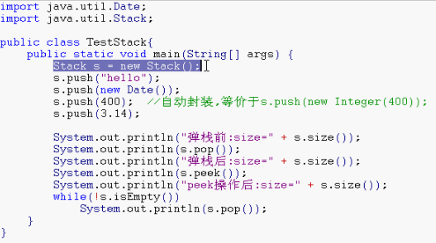
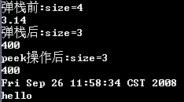

Slide 236
Iterator
Java.util.Iterator接口描述的是以统一方式对各种集合元素进行遍历/迭代的工具，也称“迭代器”。
允许在“遍历”过程中移除集合中的(当前遍历到的那个)元素。常用方法如下：
boolean hasNext();
Object next();
void remove();

Slide 237
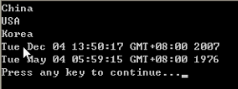
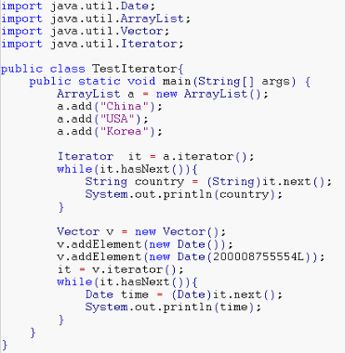

Slide 238
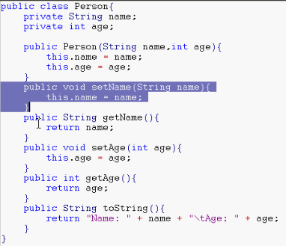

Slide 239
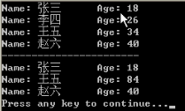
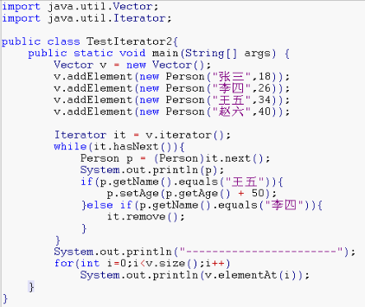

Slide 240
HashSet
Java.util.HashSet类实现了java.util.Set接口（即HashSet是实现了Set接口的hash table(哈希表)），描述典型的Set集合结构；
HashSet中不允许出现重复元素，不保证集合中元素的顺序。
HashSet中允许包含值为null的元素，但最多只能有一个null元素。

Slide 241
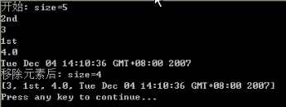
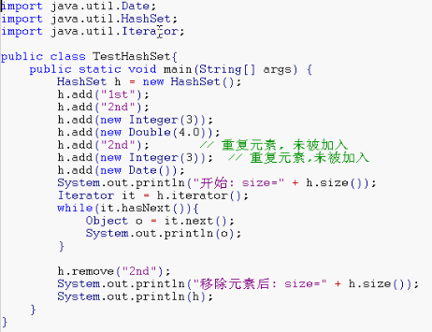

Slide 242
TreeSet
Java.util.TreeSet类也实现了java.util.Set，他描述的Set的一种变体，可以实现排序功能的集合。
在将对象元素添加到TreeSet集中时会自动按照某种比较规则将其插入到有序的对象列中，以保证TreeSet集合元素组成的对象序列时刻按照“升序”排列。
TreeSet的执行效率要比HashSet地执行效率低，因为是有序的集合。
Notes:
TreeSet中元素将按照升序排列 ( 默认)

Slide 243
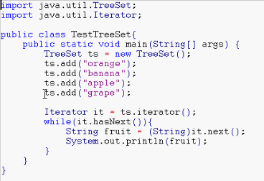
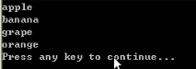

Slide 244
Comparable
Java.lang.Comparable接口中定义的compareTo()方法用于提供对其实现类的对象进行整体排序所需要的比较逻辑。
实现类基于compareTo()方法的排序被称为自然排序。而compareTo()方法的排序被称为它的自然排序。具体的排序原则可由实现类根据需要而定。
用户在重写compareTo()方法以定制比较逻辑时，需要确保其与等价性判断方法equals()保持一致。

Slide 245
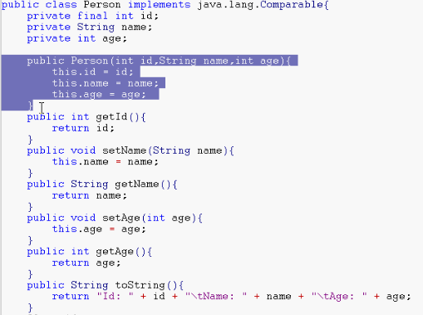

Slide 246
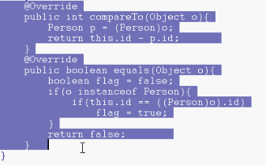

Slide 247
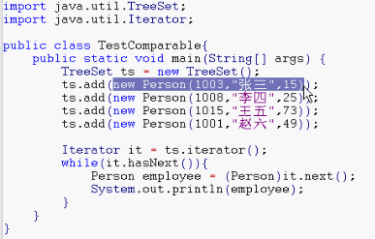


Slide 248
Map接口
java.util.Map接口描述了映射结构，Map接口允许以健集、值集合或健-值映射关系集的形式察看某个映射的内容。接口中的主要方法如下：
Object put(Object key,Object value);
Object get(Object key);
Boolean isEmpty();
void clear();
int size();
Boolean containsKey(Object key);
Boolean containsValue(Object value);
Set keySet();
Collection values();

Slide 249
HashMap
Java.util.HashMap类实现了java.util.Map接口。
HashMap结构不保证其中元素(映射信息)的先后顺序，并且允许使用null值和null健。
当集合中不存在当前检索的健所对应的映射值时，HashMap的get()方法会返回空值null，而不会运行出错。
影响HashMap性能的两个参数：
初识容量(initial Capacity)。
加载因子(Load Factor)。

Slide 250
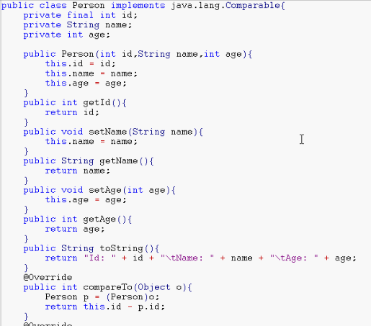

Slide 251
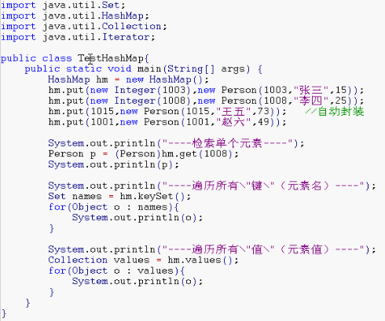
封装类的自动封装特性

Slide 252
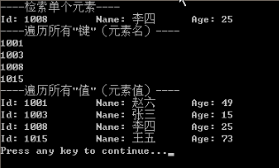

Slide 253
Hashtable
Java.util.Hashtable与HashMap作用基本相同，也实现了Map接口，采用哈希表的方式将“健”映射到相应的值来访问记录，以加快查找的速度。这个映射函数叫做散列函数，存放记录的数组叫做散列表。
Hashtable与HashMap的差别：
Hashtable中元素的“健”和“值”均不允许为null，而HashMap则允许。
Hashtable是同步的，即线程安全的，效率相对要低一些，适合在多线程环境下使用；而HashMap是不同步的，效率相对高一些，提倡在单县城环境下使用。
Hashtable与HashMap的用法格式是完全相同的

Slide 254
Hashtable类
Hashtable类的使用：为了把对象保存到哈希表中，必须为每一对象分配一关键字。关键字可以为任意对象，但必须实现了hashCode()和equals()方法。
hash_1.put(“one”,new Integer(1));
hash_1.put(“two”,new Integer(2));
hash_1.put(“three”,new Integer(3));
为了把对象从哈希表删除，须使用remove()方法。
hash_1.remove(“two”);//对象Integer(2)将从哈希表中删除，同时返回这个被删除的对象。如指定的关键字不存在，remove()返回null。
使用哈希表类的get()和containKey()访问方法可以直接查找关键字。
Integer n=(Integer)hash_1.get(“three”);
If（n！=null）{
System.out.println(“three=”+n);
} //如果查找的关键字不存在，get返回null
HashtableTest.java
Notes:
后面的为关键字
Hashtable
Data structure that uses hashing
Algorithm for determining a key in table
Keys in tables have associated values (data)
Each table cell is a hash “bucket”
Linked list of all key-value pairs that hash to that cell
Minimizes collisions

Slide 255
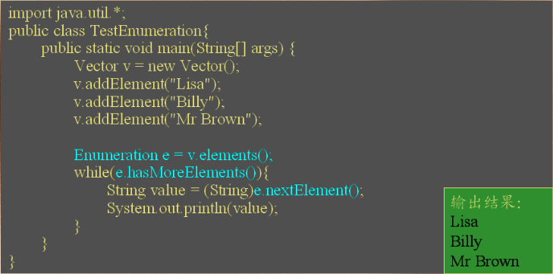
Enumeration接口
java.util.Enumeration接口作用于Iterator接口类似，但只提供了遍历Vector和Hashtable(及子类Perperties)类型集合元素的功能，且不支持机和元素的移除操作

Slide 256
Cllections类
Java.util.Collections类中定义了多种集合操作方法，实现了对集合操作方法，实现了对集合元素的排序、取极值、批量拷贝、集合结构转换、循环移位以及匹配性检查等功能。常用方法如下：
Public static void sort(List list);
Public static void reverse(List list);
Public static void shuffle(List list);
Public static void copy(List dest,list src);

Slide 257
Ecllections类
Public static ArrayList list(Enumeration e);
Public static int frequency(Collection c, Object o);
Public static T min(Collection coll);
Public static T max(Collection coll);
Public static void rotate(List list,int distance);

Slide 258
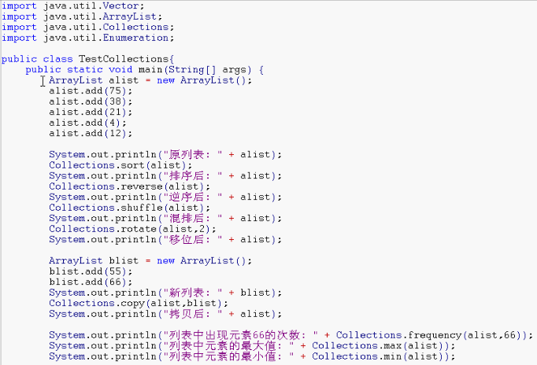

Slide 259
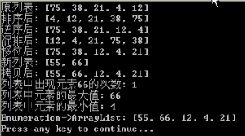
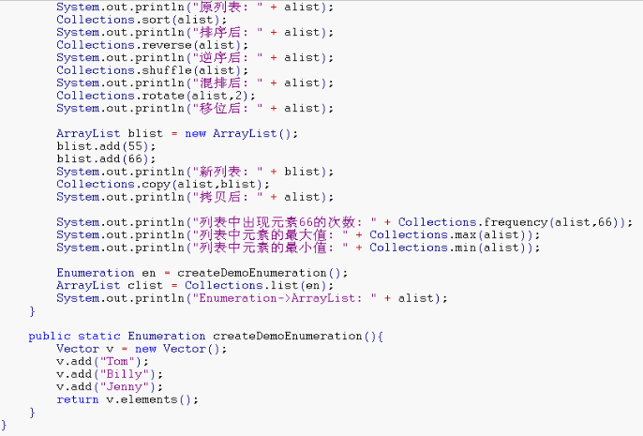

Slide 260
Java Threads
Lecturer：shenxueping
shenxueping@buaa.edu.cn

Slide 261
Problem
Multiple tasks for computer
Draw & display images on screen
Check keyboard & mouse input
Send & receive data on network
Read & write files to disk
Perform useful computation (editor, browser, game)
How does computer do everything at once?
Multitasking
Multiprocessing

Slide 262
Multitasking (Time-Sharing)
Approach
Computer does some work on a task
Computer then quickly switch to next task
Tasks managed by operating system (scheduler)
Computer seems to work on tasks concurrently
Can improve performance by reducing waiting
Notes:
approach [əˈprəutʃ]vt. & vi. 接近, 走近, 靠近Christmas was approaching.圣诞节快到了。vt. 接洽, 交涉; 着手处理He approached the question as a scientist.他以一个科学家的眼光去处理这个问题。n. 靠近, 接近, 临近Our approach drove away the wild animals.我们一走近, 野兽全都跑开了。 通路, 入口, 途径Police are patrolling the major approach roads to the stadium.警察正在通往运动场的主要道路上巡逻。 方式, 方法His approaches to the problem are wrong.他处理这个问题的方法是错误的。

Slide 263
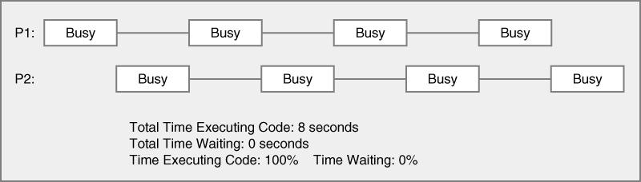
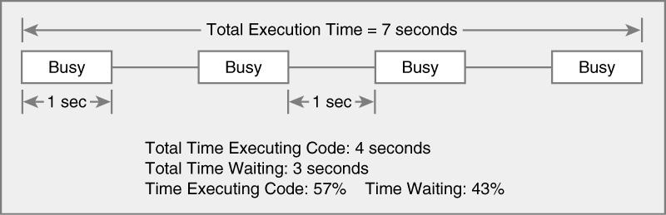
Multitasking Can Aid Performance
Single task
Two tasks

Slide 264
Multiprocessing (Multithreading)
Approach
Multiple processing units (multiprocessor)
Computer works on several tasks in parallel
Performance can be improved

Slide 265
Perform Multiple Tasks Using…
Process
Definition – executable program loaded in memory
Has own address space
Variables & data structures (in memory)
Each process may execute a different program
Communicate via operating system, files, network
May contain multiple threads

Slide 266
Perform Multiple Tasks Using…
Thread
Definition – sequentially executed stream of instructions
Shares address space with other threads
Has own execution context
Program counter, call stack (local variables)
Communicate via shared access to data
Multiple threads in process execute same program
Also known as “lightweight process”

Slide 267




Motivation for Multithreading
Captures logical structure of problem
May have concurrent interacting components
Can handle each component using separate thread
Simplifies programming for problem
Example
Web Server uses threads to handle …
Multiple simultaneous web browser requests

Slide 268
Motivation for Multithreading
Better utilize hardware resources
When a thread is delayed, compute other threads
Given extra hardware, compute threads in parallel
Reduce overall execution time
Example
Multiple simultaneous web browser requests…
Handled faster by multiple web servers

Slide 269
Programming with Threads
Concurrent programming
Writing programs divided into independent tasks
Tasks may be executed in parallel on multiprocessors
Multithreading
Executing program with multiple threads in parallel
Special form of multiprocessing

Slide 270
Example(cont)
Load an image while it is making a calculation;
Garbage-collect behind the scenes while executing the main path of the program;
Send data over a network while it is filling a rectangle;
Producer and consumer problem;
And so on….

Slide 271
Process and thread diagram

Slide 272
Objectives
Define a thread
Create separate threads in a Java technology program, controlling the code and data that are used by that thread
Control the execution of a thread and write platform independent code with threads
Describe the difficulties that might arise when multiple threads share data
Use wait and notify to communicate between threads
Use synchronized to protect data from corruption

Slide 273
Java Threads
We will cover:
What are threads?
How to create threads in Java
The Life Cycle of a thread
Thread Priority
Synchronization of threads
Grouping of threads

Slide 274
What are threads?

Slide 275
Threads
A thread is a lightweight process – a single sequential flow of execution within a program
Threads are a language control mechanism for expressing parallelism or concurrency in a program
A new way to think about programming

Slide 276
Thread
In Java, exposed as a special kind of “system object”, Each thread object is a unit of parallelism.
Operations are methods on thread objects– Can be executed independently.
Need to be able to
Create (increase parallelism)
Synchronize (coordinate)
Destroy (decrease parallelism)

Slide 277
线程和进程之间的关系：
多进程环境中每一个进程既包括其所要执行的指令, 也包括了执行指令所需的任何系统资源, 如CPU、内存空间、I/O端口等,不同进程所占用的系统资源相对独立；
线程是比进程单位更小的执行单位，多线程环境中每一个线程都隶属于某一进程,由进程触发执行,在系统资源的使用上,属于同一进程的所有线程共享该进程的系统资源；
与进程不同的是线成本身即没有入口，也没有出口，其自身也不能独立运行，它栖身于某个进程之中，由进程启动运行，完成其任务后，自动终止，也可以由进程使之强制终止。
Notes:
目前所流行的操作系统中，大部分都是支持多
任务的。这实际就是一种多进程的概念——每
一个任务就是一个进程。

Slide 278
为什么要使用多线程？
由于线程在程序内部，多个线程共享一些系统的开销，而线程本身的数据通常只有微处理器的寄存器数据，以及一个供程序执行时使用的堆栈。 例如线程之间共享相同的内存单元(代码和数据)，因此在线程间切换，不需要很大的系统开销，所以线程之间的切换速度远远比进程之间快，线程之间的通信也比进程通信快的多。
多个线程轮流抢占CPU资源而运行时，从微观上讲，一个时间里只能有一个作业被执行，在宏观上可使多个作业被同时执行，即等同于要让多台计算机同时工作，使系统资源特别是CPU的利用率得到提高，从而提高了整个程序的执行效率。

Slide 279
进程和线程的比较（总结）
每一个进程就是一个应用程序。有自己的入口和出口。
多进程环境中每一个进程既包括其所要执行的指令, 也包括了执行指令所需的任何系统资源, 如CPU、内存空间、I/O端口等；
不同进程所占用的系统资源相对独立。
多个线程存在于一个应用程序中。
多线程环境中每一个线程都隶属于某一进程,由进程触发执行（没有自己的入口和出口）；
在系统资源的使用上,属于同一进程的所有线程共享该进程的系统资源。
但是线程之间切换的速度比进程切换要快得多。

Slide 280
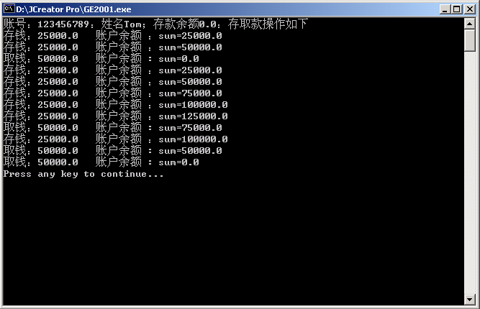
一个多线程的例子：Test.java
此程序创建两个线程，分别执行存取款操作，并规定
每次存款25000元，每次取款50000元。
Notes:
什么是线程？
答：如果一个程序被称为是多线程的,则该程序包括两条以上并发的独立执行部分,每一个这样的并发执行部分被称为一个线程(thread)。

Slide 281
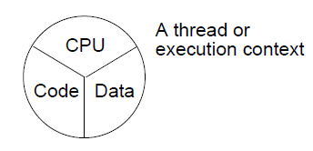
Threads
The three parts of at thread are:
CPU(virtual CPU)
Code
Data

Slide 282
How to create threads in Java

Slide 283
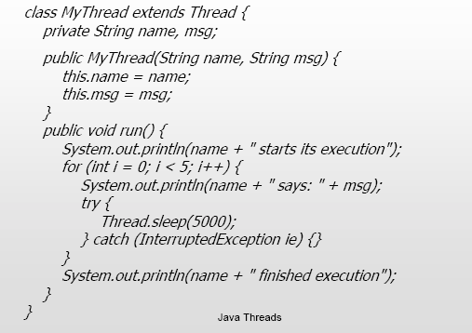
Example I
// Give other threads a chance

Slide 284
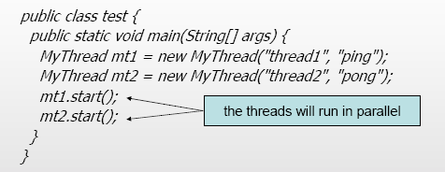
Example I (cont.)

Slide 285
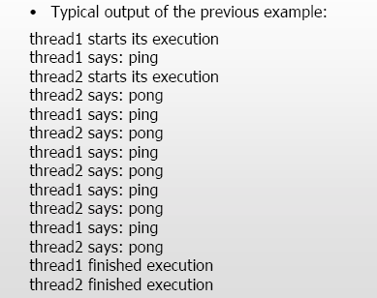
Example I (cont.)

Slide 286
How to create Java Threads
There are two ways to create a Java thread:
Extend the java.lang.Thread class
Extend Thread class and override the run method
Implement the java.lang.Runnable interface
Better object-oriented design
Single inheritance
Consistency

Slide 287
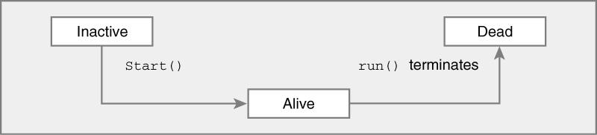
Creating Threads in Java
Note
Thread starts executing only if start() is called

Slide 288

Example for multithread

Slide 289

TimePrinter.java

Slide 290
实际上一台计算机通常就只有一个CPU，在某个时刻只
能是只有一个线程在运行，而java语言在设计时就充分
考虑到线程的并发调度执行。对于程序员来说，在编程
时要注意给每个线程执行的时间和机会，主要是通过让
线程睡眠的办法（调用sleep()方法）来让当前线程暂停
执行，然后由其它线程来争夺执行的机会。

Slide 291
Thread Class
public class Thread extends Object
implements Runnable {
public Thread();
public Thread(String name); // Thread name
public Thread(Runnable R); // Thread ⇒ R.run()
public Thread(Runnable R, String name);
public void run(); // if no R, work for thread
public void start();// begin thread execution
...
}

Slide 292
More Thread Class Methods
public class Thread extends Object {
…
public static Thread currentThread() //static method
public String getName()
public void interrupt()
public boolean isAlive()
public void join()
public void setDaemon()
public void setName()
public void setPriority()
public static void sleep() //static method
public static void yield() //static method
}

Slide 293
Creating Threads in Java
Thread class
Extend Thread class and override the run method
Example
public class MyT extends Thread {
public void run() {
… // work for thread
}
}
MyT T = new MyT () ; // create thread
T.start(); // begin running thread
… // thread executing in parallel

Slide 294
Extending the Thread class
In order to create a new thread we may subclass java.lang.Thread and customize what the thread does by overriding its empty run method.
The run method is where the action of the thread takes place.
The execution of a thread starts by calling the start method.

Slide 295
Implementing the Runnable interface
In order to create a new thread we may also provide a class that implements the java.lang.Runnable interface
Preffered way in case our class has to subclass some other class
A Runnable object can be wrapped up into a Thread object
Thread(Runnable target)
Thread(Runnable target, String name)
The thread’s logic is included inside the run method of the runnable object

Slide 296

Example II

Slide 297

Example II (cont.)

Slide 298

Example II (cont.)

Slide 299
Creating Threads in Java
Runnable interface
Create object implementing Runnable interface
Pass it to Thread object via Thread constructor
Example
public class MyT implements Runnable {
public void run() {
… // work for thread
}
}
Thread T = new Thread(new MyT); // create thread
T.start(); // begin running thread
… // thread executing in parallel

Slide 300

Creating the Thread
Multithreaded programming has these characteristics:
Multiple threads are from one Runnable instance.
Threads share the same data and code.
For example:
Thread t1 = new Thread(r);
Thread t2 = new Thread(r);

Slide 301

One more example

Slide 302

共享hello

Slide 303


Slide 304


Slide 305


Slide 306
Thread class

Slide 307
Thread类介绍
Thread的构造方法
Thread();
Thread(Runnable target);
Thread(Runnable target, String name);
Thread(String name);
Thread(ThreadGroup group, Runnable target);
Thread(ThreadGroup group, Runnable target, String name);
Thread(ThreadGroup group, Runnable target, String name, long stackSize);
Thread(ThreadGroup group, String name);
name:线程的名称,target:要运行的线程对象,group:线程组的名称,stackSize:堆栈的大小

Slide 308
Thread类介绍
Thread的主要方法(共34个,其中5个不再使用了)
static Thread currentThread(); |  |  |  |  |  |  |  | int getPriority();
String getName(); |  |  |  | ThreadGroup getThreadGroup();
void interrupt(); |  |  | boolean isInterrupted();
void join(); | join(long millis); |  |  |  |  | join(long millis, int nanos);
static void yield(); |  |  |  |  | void setName(String name);
void setPriority(int priority); |  |  |  |  |  |  | void start();
boolean isAlive(); |  | static void sleep(long millis, int nanos);
void run(); |  | static void sleep(long millis);
countStackFrames(); suspend(); resume(); stop(); stop(Throwable obj);
Notes:
join()
方法join()将引起现行线程等待，直至方法join所调用的线程结束。
start( ) ：启动线程对象，使之进入就绪队列排队
run( ) ：用来定义线程被调度之后所执行的操作，系统自动调用
sleep( ) ：使线程暂时休眠
sleep(int millsecond);
sleep(int millsecond,int nanosecond);
stop( ) ：用来终止线程。
isAlive( )：用来判断线程是否被终止。
void join();：线程的等待。
sleep(long millis, int nanos) ： Causes the currently executing thread to sleep (cease execution) for the specified number of milliseconds plus the specified number of nanoseconds.
join(long millis, int nanos) Waits at most millis milliseconds plus nanos nanoseconds for this thread to die.

Slide 309


Slide 310
Thread类的常用方法
currentThread()：返回当前运行的Thread对象。
setName()：设置线程的名字。
getName()：返回该线程的名字。
setPriority()：设置线程优先级。
getPriority()：返回线程优先级。
start()：启动一个线程。
run()：线程体,由start()方法调用,当run()方法返回时,当前的线程结束。
stop()：使调用它的线程立即停止执行。
isAlive()：如果线程已被启动并且未被终止，那么isAlive()：返回true。如果返回false，则该线程是新创建或是已被终止的。

Slide 311
Thread类的常用方法
sleep(int n)：使线程睡眠n毫秒,n毫秒后,线程可以再次运行。
yield()：将CPU控制权主动移交到下一个可运行线程。
join()：方法join()将引起现行线程等待，直至方法join所调用的线程结束。
suspend()： 使线程挂起,暂停运行。
resume() 恢复挂起的线程,使其处于可运行状态（Runnable）。
wait()：
notify()：
notifyAll()：
suspend();
resume();
Stop();
目前已经不再使用。为什么？请看API.
Notes:
线程挂起：暂时停止当前运行中的线程，使之转入阻塞状态，并且不会自动恢复运行
线程恢复：使得一个已挂起的线程恢复运行。

Slide 312
因为Java线程的调度不是分时的，所以你必须确保你
的代码中的线程会不时地给另外一个线程运行的机会。
有三种方法可以做到一点：
让处于运行状态的线程调用Thread.sleep()方法。
让处于运行状态的线程调用Thread.yield()方法。
让处于运行状态的线程调用另一个线程的join()方法。

Slide 313
sleep()和yield()的区别
这两个方法都是静态的实例方法。
yield()让运行中的线程主动放弃当前获得的CPU处理机会，但不是使该线程阻塞，而是使之转入就绪状态。
yield()给相同优先级或更高的线程运行机会，如果当前没有存在相同优先级的线程，则yield()什么都不做。而sleep()不会考虑线程的优先级，会给其他线程运行的机会，因此也会给相同或更低优先级线程运行机会。
sleep()使线程转入阻塞状态，而yield()使线程转入runnable状态。
sleep()会有中断异常抛出，而yiled()不抛出任何异常。
sleep()方法具有更好的可移植性，因为yield()的实现还取决于底层的操作系统对线程的调度策略。
对于yield()的主要用途是在测试阶段，人为的提高程序的并发性能，以帮助发现一些隐藏的并发错误，当程序正常运行时，则不能依靠yield方法提高程序的并发行能。

Slide 314
方法wait()与sleep() 方法一样，都能使线程等待而停止运行，其区别在于sleep()方法不会释放对象的锁，而wait()方法进入等待时，可以释放对象的锁，因而别的线程能对这些加锁的对象进行操作。所以，wait,notify和notifyAll都是与同步相关联的方法,只有在synchronized方法中才可以用。
在不同步的方法或代码中则使用sleep()方法使线程暂时停止运行。

Slide 315
join() 方法：
线程类Thread中提供以下几个版本的join()方法。
使当前正在运行的线程暂停下来，等待指定的时间后
或等待调用该方法的线程结束后，再恢复运行。
public final void join()throws InterruptedException;
public final void join(long millis,int nanos)throws InterruptedException;
public final void join(long millis)throws InterruptedException;
举例：TestSubThread2.java
Notes:
在多线程程序中，如果在一个线程运行过程中要用到另一个线程的运行结果，则可以进行线程的串行化处理。

Slide 316
public void timeout(){
// 暂停该线程，等候其他线程(tt)结束
tt.join();
// 其他线程结束后，继续进行该线程
…… ……
}
join()：方法join()将引起现行线程等待，直至方法join
所调用的线程结束。

Slide 317

Thread.sleep()方法的使用，注意异常的抛出

Slide 318


Slide 320

Thead.yield()方法

Slide 321

主线程和其他线程共存

Slide 322


Slide 323

Thread.sleep()方法的使用，注意异常的抛出

Slide 324


Slide 325

join()方法的使用，注意异常的抛出。保证了主线程最后结束

Slide 326



Slide 327


Slide 328



Slide 329

创建用户多线程的步骤（1）
1.创建一个Thread类的子类
2.在子类中将希望该线程做的工作写到run()里面
3.生成该子类的一个对象
4.调用该对象的start()方法
class MyThread extends Thread{
public void run(){… …}
//其它方法等
}
class MyClass{
public static void main(String[] args){
MyThread mt = new MyThread();
mt.start();
}
//其它方法等
}
省略号代表的是我们想让这个线程完成的工作
调用start(),就会生成一个新的线程,并开始执行run()里规定的任务

Slide 330
创建用户多线程的步骤(2)
1.创建一个实现Runnable接口的类
2.在该类中将希望该线程做的工作写到run()里面
3.生成该类的一个对象
4.用上述对象去生成Thread类的一个对象
5.调用Thread类的对象的start()方法
class MyRunnable implements Runnable{
public void run(){… …}
//其它方法等
}
class MyClass{
public static void main(String[] args){
MyRunnable mr = new MyRunnable();
Thread t = new Thread(mr);
t.start();
}
//其它方法等
}
省略号代表的是我们想让这个线程完成的工作
调用Thread对象的start(),就会生成一个新的线程,并开始执行MyRunnable类的run()里规定的任务

Slide 331
创建用户多线程的步骤(3)
1.创建一个实现Runnable接口的类
2.在该类中将希望该线程做的工作写到run()里面
3.写一个start()方法,在里面创建Thread,调用start()
4.生成Runnable类的一个对象
5.调用该类对象的start()方法
class MyRunnable implements Runnable{
public void run(){… …}
public void start(){
new Thread(this).start();
}
//其它方法等
}
class MyClass{
public static void main(String[] args){
MyRunnable mr = new MyRunnable();
mr.start();
}
//其它方法等
}
省略号代表的是我们想让这个线程完成的工作
以this为参数生成一个Thread类的对象,并调用它的start()方法
调用start(),就会生成一个新的线程,并开始执行run()里规定的任务

Slide 332
The Life Cycle of a thread

Slide 333
Threads – Thread States
Java thread can be in one of these states
New – thread allocated & waiting for start()
Runnable – thread can begin execution
Running – thread currently executing
Blocked – thread waiting for event (I/O, etc.)
Dead – thread finished
Transitions between states caused by
Invoking methods in class Thread
new(), start(), yield(), sleep(), wait(), notify()…
Other (external) events
Scheduler, I/O, returning from run()…

Slide 334
Threads – Thread States
State diagram
new
start
new
runnable
notify, notifyAll,
IO complete, sleep expired,
join complete
yield,
time slice
scheduler
running
blocked
IO, sleep,
wait, join
terminate
dead

Slide 335
The Life Cycle of a Thread (cont.)
The start method creates the system resources necessary to run the thread, schedules the thread to run, and calls the thread's run method
A thread becomes Not Runnable when one of these events occurs:
Its sleep method is invoked.
The thread calls the wait method.
The thread is blocking on I/O and so on.
A thread dies naturally when the run method exits

Slide 336
Thread Priority

Slide 337
Thread Priority
On a single CPU threads actually run one at a time in such a way as to provide an illusion of concurrency.
Execution of multiple threads on a single CPU, in some order, is called scheduling.
The Java runtime supports a very simple scheduling algorithm (fixed priority scheduling).
This algorithm schedules threads based on their priority relative to other runnable threads.

Slide 338
Thread Priority (cont.)
The runtime system chooses the runnable thread with the highest priority for execution
If two threads of the same priority are waiting for the CPU, the scheduler chooses one of them to run in a round-robin fashion.
The chosen thread will run until:
A higher priority thread becomes runnable.
It yields, or its run method exits.
On systems that support time-slicing, its time allotment has expired

Slide 339
Thread Priority (cont.)
When a Java thread is created, it inherits its priority from the thread that created it.
You can modify a thread's priority at any time after its creation using the setPriority method.
Thread priorities are integers ranging between MIN_PRIORITY(1) and MAX_PRIORITY(10) (constants defined in the Thread class). The NORM_PRIORITY is 5.
The higher the integer, the higher the priority.

Slide 340
Thread Priority (cont.)
Use priority only to affect scheduling policy for efficiency purposes.
Do not rely on thread priority for algorithm correctness.

Slide 341
Basic Control of Threads

Slide 342
线程生命周期中的5种状态：
阻塞：一个正在执行的线程暂停自己的执行而进入的状态。
引起线程由运行状态进入阻塞状态的可能情况：
调用了该线程的 sleep( ) 方法
该线程正在等待 I/O 操作的完成
调用了 wait( ) 方法
调用了 suspend( ) 方法
对应于不同进入阻塞状态的情况，采取不同的方法使其回到就绪状态：
sleep( ) 方法：等待其指定的休眠事件结束后，自动脱离阻塞状态；
I/O 操作：等待这个 I/O 操作完成后；
调用 wait( ) 方法：在对象中调用 notify( ) 或 notifyAll( ) 方法；
suspend( ) 方法：必须在其他线程中调用 notify( ) 或 notifyAll( ) 方法。
终止：
自然终止：线程完成了自己的全部工作
强制终止：在线程执行完之前，调用 stop( ) 或 destroy( ) 方法终止线程

Slide 343

Terminating a Thread

Slide 344

Terminating a Thread

Slide 345
Daemon Threads

Slide 346
Daemon Threads
Java threads types
User
Daemon
Provide general services
Typically never terminate
Call setDaemon() before start()
Program termination
All user threads finish
Daemon threads are terminated by JVM
Main program finishes

Slide 347
Threads – Scheduling

Slide 348
Threads – Scheduling
Scheduler
Determines which runnable threads to run
Can be based on thread priority
Part of OS or Java Virtual Machine (JVM)
Scheduling policy
Nonpreemptive (cooperative) scheduling
Preemptive scheduling
Notes:
Preemptive:优先，抢先

Slide 349

Threads – Non-preemptive Scheduling
Threads continue execution until
Thread terminates
Executes instruction causing wait (e.g., IO)
Thread volunteering to stop (invoking yield or sleep)

Slide 350

Threads – Preemptive Scheduling
Threads continue execution until
Same reasons as non-preemptive scheduling
Preempted by scheduler
Notes:
preemption [pri(:)ˈempʃən]n. 优先购买(权),强制收购(权),抢先占有,取代

Slide 351
Synchronization of threads

Slide 352
Data Races
public class DataRace extends Thread {
static int x;
public void run() {
for (int i = 0; i < 100000; i++) {
x = x + 1;
x = x – 1;
}
}
public static void main(String[] args) {
x = 0;
for (int i = 0; i < 100000; i++)
new DataRace().start();
System.out.println(x); // x not always 0!
}
}

Slide 353


Slide 354

ThreadDemo.java

Slide 355
Thread Scheduling Observations
Order thread is selected is indeterminate
Depends on scheduler
Thread can block indefinitely (starvation)
If other threads always execute first
Thread scheduling may cause data races
Modifying same data from multiple threads
Result depends on thread execution order
Synchronization
Control thread execution order
Eliminate data races

Slide 356
Synchronization of Threads
In many cases concurrently running threads share data and must consider the state and activities of other threads.
If two threads can both execute a method that modifies the state of an object then the method should be declared to be synchronized, allowing only one thread to execute the method at a time.
If a class has at least one synchronized methods, each instance of it has a monitor. A monitor is an object that can block threads and notify them when it is available.

Slide 357

Synchronization of Threads (cont.)
Only one thread may be inside the body of this function. A second call will be blocked until the first call returns or wait() is called inside the synchronized method.

Slide 358

Synchronization of Threads (cont.)
If you don’t need to protect an entire method, you can synchronize on an object:
Declaring a method as synchronized is equivalent to synchronizing on this for all the method block.

Slide 359
线程的互斥锁
同步是一种保证共享资源完整性的手段；
具体作法是在代表原子操作的程序代码前加上synchronized标记，这样的代码被称为同步代码块。
Java中用关键字synchronized为共享资源加锁，在任何一个时
刻只能有一个线程能取得加锁对象的钥匙，对加锁对象进行操作。从而达到了对共享资源访问时的保护。
synchronized关键字可以使用在：
1.一个成员方法上
2.一个静态方法上
3.一个语句块上

Slide 360


Slide 361

ThreadDemo1.java

Slide 362


Slide 363
ThreadDemo2.java

Slide 364
关键字synchronized的使用方法(例)
public synchronized void write();
由synchronized关键字锁定的是一个对象,而不是一个方法，
一个线程调用某个对象的synchronized方法,就锁定了这个对象，直到它从这个方法中退出,才释放了这个锁定。因此，一旦一个对象被某个线程锁定了,它的所有synchronized方法就都不允许别的线程调用了。
如果一个线程调用该方法，则方法体中访问的对象都被锁定，不允许其他线程访问，以解决共享资源的访问冲突问题。
public static synchronized int getValue();
一个线程调用一个类的static synchronized方法,就锁定了这个类对象,也就控制了所有static synchronized方法。即类中所有的静态同步方法在每个时刻只有一个可以执行
Notes:
如果static修饰的是一个代码块，则这个代码块仅被执行一次

Slide 365
关键字synchronized的使用方法(例)
synchronized (obj) {… … }
一个线程进入由synchronized (obj) {…}修饰的程序块,就锁定了由obj指定的那个对象。
注意：
一个对象在某一时刻只能被一个线程锁定；
一个类可以有多个对象,不同的对象可以被不同的线程锁定
一个线程可以锁定多个对象
UnsynchPrint.java
SynchPrint.java
Clock.java
Clock.html
Notes:
方法wait()与sleep()和suspend()方法一样，都能使线程等待而停止运行，其区别在于sleep()方法和suspend()方法不会释放对象的锁，而wait()方法进入
等待时，可以释放对象的锁，因而别的线程能对这些加锁的对象进行操作。
实际上‘
//如果把notify()屏蔽，程序将不能向下运行。

Slide 366


Slide 367


Slide 368


Slide 369

不同步产生
ThreadDemo3.java

Slide 370

同步了
能否在代码块和函数
之间形成同步呢?
答案是肯定的。同步
函数中的监视对象是
this,所以我们让代
码块中的监视对象改
为this就可以了。
ThreadDemo4.java

Slide 371


Slide 372
关键字synchronized可以作为JAVA方法修饰符，也可以作为JAVA方法内的语句。被它修饰的代码部分往往被描述为临界区。这使很多人认为，由于代码被syscharonized保护着，因此同一时刻只能有一个线程访问它。但这种观点是错误的。
对于JAVA类中的方法，关键字sysnchronized其实并不锁定该方法或该方法的部分代码，它只是锁定对象。 当synchronized被当做方法修饰符的时候，他所取得的lock将被交给方法调用者（某对象）。如果synchronized作用于某对象的引用，则取得的lock将交给该引用所指的对象。
对一个对象进行同步控制到底意味什么呢？它说明调用该方法的线程将会取得对象的lock。通过synchronized函数或者synchronized语句来申请对象A的lock的线程，在该lock被释放前无法获得满足。
因此，synchronized方法或synchronized区段内的代码在同一时刻下可有多个线程执行，只要是对不同的对象调用该方法就可以。

Slide 373
Releasing the Lock Flag
The lock flag is released in the following events:
Released when the thread passes the end of the synchronized code block
Released automatically when a break, return, or exception is thrown by the synchronized code block

Slide 374
Using synchronized – Putting It Together
All access to delicate data should be synchronized.
Delicate data protected by synchronized should be private.

Slide 375

Using synchronized – Putting It Together
The following two code segments are equivalent:

Slide 376

Synchronization of Threads (cont.)
The Object class has three synchronization methods:
wait()
notify()
notifyAll()
To wait on an object, you must first synchronize on it

Slide 377
Synchronization of Threads (cont.)
A thread may call wait() inside a synchronized method. A timeout may be provided. If missing or zero then the thread waits until either notify() or notifyAll() is called, otherwise until the timeout period expires.
wait() is called by the thread owning the lock associated with a particular object (it causes the lock to be released).

Slide 378
Synchronization of Threads (cont.)
notify() or notifyAll() are only called from a synchronized method. One or all waiting threads are notified, respectively.
It’s probably better/safer to use notifyAll(). These methods don't release the lock. The threads awakened will not return from their wait() call immediately, but only when the thread that called notify() or notifyAll() finally relinquishes ownership of the lock.

Slide 379
Prodecer and consumer problem
生产者和消费者共同操作堆栈，当堆栈为空时，消费者无法取出产品，应该先通知生产者向堆栈中加入产品。当堆栈已满时，生产者无法继续加入产品，应该先通知消费者从堆栈中取出产品

Slide 380

Synchronization of Threads (cont.)

Slide 381

The Producer Class

Slide 382

The Producer Class

Slide 383

The Consumer Class

Slide 384

The Consumer Class

Slide 385

The SyncStack Class

Slide 386

The pop Method

Slide 387

The push Method

Slide 388

The SyncTest Class

Slide 389

The SyncTest Class

Slide 390
方法wait()与sleep() 方法一样，都能使线程等待而停止运行，其区别在于sleep()方法不会释放对象的锁，而wait()方法进入等待时，可以释放对象的锁，因而别的线程能对这些加锁的对象进行操作。所以，wait,notify和notifyAll都是与同步相关联的方法,只有在synchronized方法中才可以用。
在不同步的方法或代码中则使用sleep()方法使线程暂时停止运行。

Slide 391
Wait() and notify()
java.lang.Object类中提供了两个用于线程通信的方法：
wait()：执行该方法的线程释放对象的锁，Java虚拟机把该线程放到该对象的等待池中。该线程等待其他线程将它唤醒。
notify()：执行该方法的线程唤醒在对象的等待池中等待的一个线程。Java虚拟机从对象的等待池中随机的选择一个线程，把它转到对象的锁池中。

Slide 392
Thread Interaction – wait and notify
Thread interactions include:
The wait and notify methods
The pools:
Wait pool
Lock pool

Slide 393

Thread State Diagram With wait and notify

Slide 394
一般来说，每个共享对象的互斥锁存在两个队列，一个是
锁等待队列，另一个是锁申请队列，锁申请队列中的第一个
线程可以对该共享对象进行操作，而锁等待队列中的线程在
某些情况下将移入到锁申请队列。
下面比较一下wait()、notify()和notifyAll()方法：
wait,nofity,notifyAll必须在已经持有锁的情况下执
行,所以它们只能出现在synchronized作用的范围内，
也就是出现在用synchronized修饰的方法或类中。
wait的作用:释放已持有的锁,进入等待队列.
notify的作用:唤醒wait队列中的第一个线程并把它移
入锁申请队列
notifyAll的作用:唤醒wait队列中的所有的线程并把
它们移入锁申请队列.

Slide 395
Monitor Model for Synchronization
Leave shared data in a consistent state.
Ensure programs cannot deadlock.
Do not put threads expecting different notifications in the same wait pool.

Slide 396


Slide 397


Slide 398


Slide 399


Slide 400

PV.java

Slide 401
Deadlock
A deadlock has the following characteristics:
It is two or more threads, each waiting for a lock from the other.
Deadlock can be avoided by:
Deciding on the order to obtain locks
Releasing locks in reverse order

Slide 402
Grouping of threads

Slide 403
Grouping of Threads
Thread groups provide a mechanism for collecting multiple threads into a single object and manipulating those threads all at once, rather than individually.
Java thread groups are implemented by the java.lang.ThreadGroup class
When a Java application first starts up, the Java runtime system creates a ThreadGroup named main.
Unless specified otherwise, all new threads that you create become members of the main thread group.

Slide 404
Grouping of Threads (cont.)
To put a new thread in a thread group the group must be explicitly specified when the thread is created
public Thread(ThreadGroup group, Runnable runnable)
public Thread(ThreadGroup group, String name)
public Thread(ThreadGroup group, Runnable runnable, String name)
A thread can not be moved to a new group after the thread has been created.

Slide 405
Grouping of Threads (cont.)
A ThreadGroup may also contain other ThreadGroups allowing the creation of an hierarchy of threads and thread groups:
public ThreadGroup(ThreadGroup parent, String name)
To get the thread group of a thread the getThreadGroup of the Thread class should be called:
ThreadGroup group = myThread.getThreadGroup();

Slide 406
线程通信
线程之间交换信息称为线程通信，可以认为，wait()和
notify()方法是java采用的一种简单的线程间通信机制，
利用它们，彼此间只传送一个信号。线程间要传送的数据
较多时，必须使用其它的像共享主存、管道流等通信方式。
主存读/写通信:Java输入输出流
管道流通信:

Slide 407
管道流通信
管道用来把一个程序输出连接到另一程序输入。java.io中提供了类PipedInputStream和PipedOutputStream作为管道的输入/输出部件。
构造方法中，对于管道输入/输出流来说，对应管道输出/输入流作为参数以进行连接;
管道输入/输出流还提供了方法connect()以进行相应的连接。 TestPipedStream.java

Slide 408
多线程问题
对多线程程序本身来说，它会对系统产生以下影响：
线程需要占用内存。
线程过多，会消耗大量CPU时间来跟踪线程。
必须考虑多线程同时访问共享资源的问题，如果没有协调好，就会产生令人意想不到的问题，例如可怕的死锁和资源竞争。
因为同一个任务的所有线程都共享相同的地址空间，并共享任务的全局变量，所以程序也必须考虑多线程同时访问全局变量的问题。

